Slide 1
Université de Djibouti
CAPE (Centre d'Appui à la Pédagogie et à l'Enseignement)
Approche pluridimensionnelle de l’évaluation
en enseignement supérieur
4 au 11 novembre 2017
Professeur Ch. Hanzen
Université de Liège
Faculté de médecine vétérinaire
Service de Thériogenologie des animaux de production
B42 Sart Tilman, 4000 Liège
E-mail : christian.hanzen@ulg.ac.be
Bibliographie : http://orbi.ulg.ac.be/
Page face book : www.facebook.com/theriogenologie

Slide 2
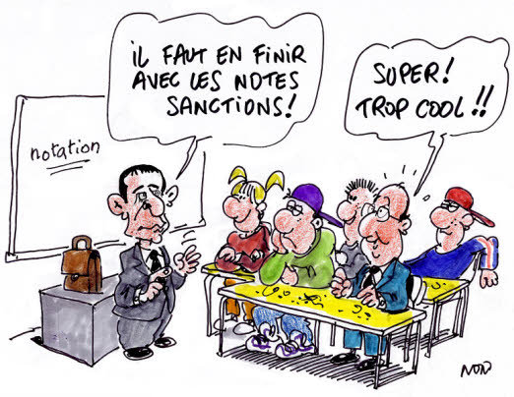

Slide 3


Recteur : professeur Albert Corhay
https://www.uliege.be/cms/c_8699436/fr/portail-uliege

Slide 4
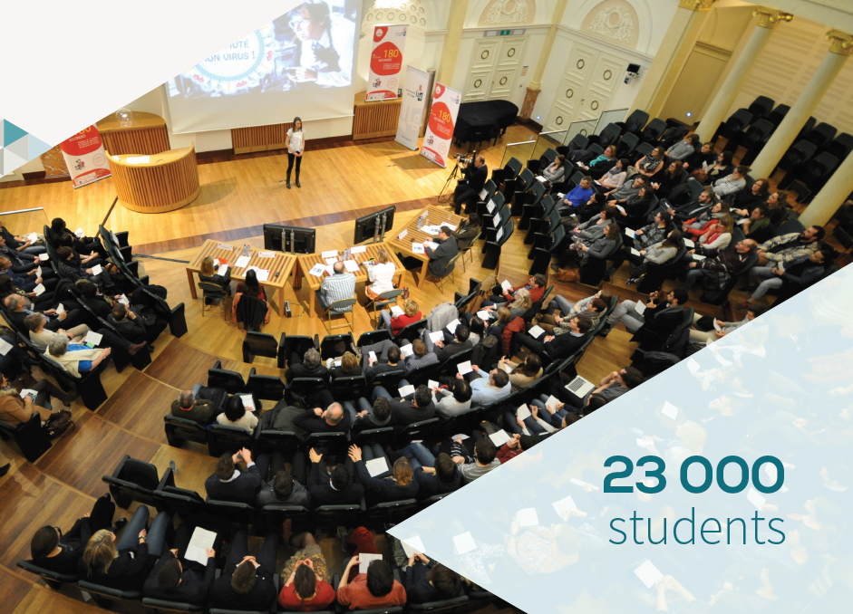




Slide 5
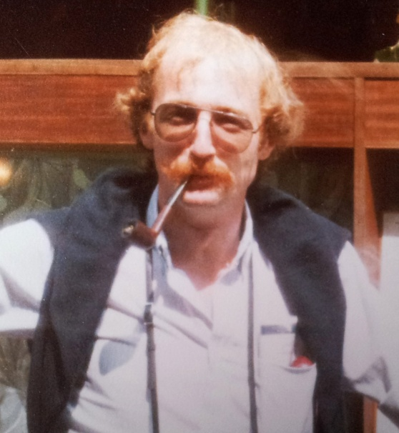

40 ans de mon parcours universitaire
Recherche
Pédagogie
1977
2017
DMV
1977
Assistant
1984
Chargé de cours
1998
Professeur2007
Chef de travaux
1984
Diploma bovine repro
1989
DES
Peda
2003
Master
Peda
2012
PhD
1994

Slide 6
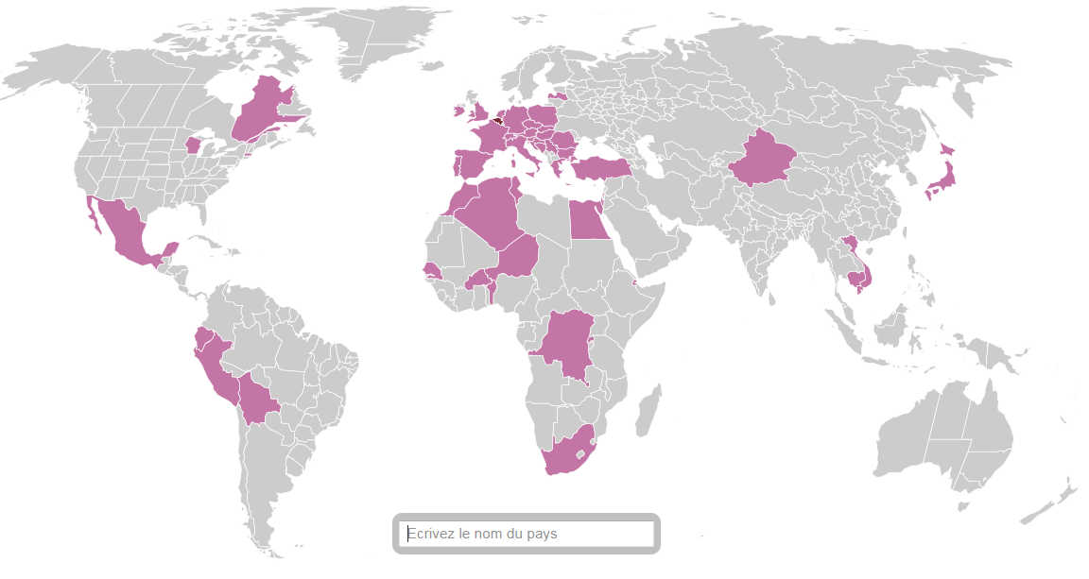
Mes missions d’enseignement et de coopération

Slide 7
Evaluation, vous avez dit évaluation
En collaboration avec Pascal Detroz, IFRES-Ulg
IFRES : le portail des encadrants de l’Université de Liège http://www.ifres.ulg.ac.be/portail/
Et aussi à la lumière de mon expérience …

Slide 8
A la fin de ces présentations, vous devriez être capables de
mieux contextualiser l’évaluation
savoir davantage ce qu’on peut évaluer
prendre garde aux biais de l’évaluation
d’évaluer en fonction d’objectifs d’apprentissage
respecter les critères d’une évaluation
mieux maîtriser les QCM et DC
vous inscrire dans un protocole d’élaboration d’une évaluation
mieux utiliser QROC, QROL et ORAUX
de vous lancer dans l’EEE

Slide 9
Plus objectivement, vous devriez être capables de
1. définir docimologie, édumétrie, évaluation, connaissances, savoirs, compétences, formatif, certificatif, self-assessment
2. citer les différentes facettes de l’évaluation
3. donner des exemples d’évaluation
4. citer les 6 niveaux de la pyramide de Bloom
5. commenter les 6 niveaux de la pyramide de Bloom
6. comparer les objectifs de connaissance, de compréhension et d’application
7. commenter les biais liés à la copie, au correcteur et à l’évalué

Slide 10
Plus objectivement, vous devriez être capables de
8. énoncer les trois aspects de la concordance
9. faire le choix d’un type d’évaluation adaptée aux domaines et niveaux
10. créer une question QCM
11. commenter le barême d’évaluation d’une QCM SGI DC
12. énoncer les différentes étapes d’un cycle de qualité d’une évaluation
13. comparer avantages et inconvénients des QROL, QROC et oraux
14. expliquer l’intérêt d’une évaluation de l’enseignement par les étudiants

Slide 11
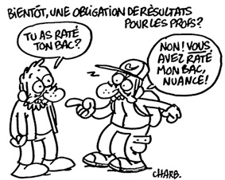
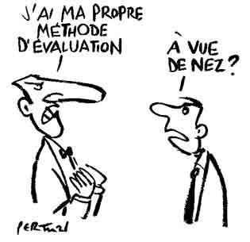

Slide 12
De quoi parle-t-on ?
Quelques définitions en entrée

Slide 13
Evaluer c’est attribuer une valeur à quelque chose.
Evaluer c’est recueillir de l’information sur laquelle sera posée un jugement afin de prendre des décisions (Stufflebeam 1981)
Il y a évaluation dès que se forme dans l’esprit du maître un jugement de valeur sur la compétence d’un élève, son intelligence, sa
personnalité, sa conduite » (P. Perrenoud 1979)
Enseigner, c’est évaluer ; évaluer, c’est enseigner (Rogiers 1972)
Savoir distinguer l’évaluation spontanée et l’évaluation instituée cad délibérément et socialement organisée
Savoir distinguer (Rege Colet et Berthiaume 2013
Mesurer : aspect quantitatif (valeur numérique ou alphabétique
Evaluer : aspect qualitatif (il faut observer, interpréter et prendre position)
Notes:
Benucha Birenbaum (1996, p. 6) distingue deux types de culture d’évaluation : « de testing » et « d’assessment », notant (p.5) que le latin testum désigne un instrument pour vérifier la pureté du métal, alors que assidere (d’où vient « assessment ») est un verbe qui signifie « s’asseoir à côté de quelqu’un ».
La « culture de la taille »
en évaluation
Dans une culture «de testing» ou de la taille on mesure la capacité de restituer ce qui a été enseigné ou la performance dont l’excellence est définie par des critères externes (experts, autorités). Pour les uns, cette culture est menacée par une « pollution de l’enseignement par les tests » (où les enseignants forment à répondre aux tests ou pire encore, enseignent les tests). Pour les autres, la perspective des tests donne une idée très précise du but à atteindre, qui oriente, comme un pôle magnétique, les cours eux-mêmes ; c’est ce que l’on appelle un « test driven curriculum ».
Dans une telle perspective, la formation et l’évaluation sont considérées comme deux opérations distinctes menées par des organismes différents.
Ce point de vue culmine dans les systèmes d’évaluation « externe » par exemple le Baccalauréat français et, aux USA, les tests comme le SAT (Scholastic Aptitude Test) appliqué par Educational Testing Service (ETS) à la fin du secondaire.
Vues à travers ce prisme, les épreuves totalement fermées (par ex. les QCM sans commentaires ou justifications de l’apprenant) apparaissent comme partant du principe que le professeur n’a rien à apprendre de nouveau de chaque élève. Le caractère « fermé » de ce mode d’évaluation indique que nous sommes ici dans la culture « de testing ».
Les « socles de compétences » s’ancrent dans « les programmes élaborés ou approuvés par le pouvoir normatif et subsidiant » (Mahoux, 1994, p. 15).
Où l’évaluation n’est pas pratiquée par ceux qui ont formé (voir C11 ci-après).
La « culture du sextant»
en évaluation
La culture d’« assessment » (comme l’appellent Wolf et al., 1991 et Kleinsasser et al., 1993) mêle plus l’apprentissage et l’enseignement car « des évaluations non standardisées et non sanctionnantes sont mêlées à la formation » (Koretz et al., 1994). Au lieu d’y être, comme dans la culture de testing, passif, impuissant, opprimé par le processus, l’apprenant en partage la responsabilité, participe à son déroulement, pratique l’auto-évaluation et la réflexion dans un dialogue constant avec le formateur, sans contrainte de temps (no time pressure).
C’est le cas dans une épreuve ouverte (examen oral, rapport écrit...) où peut se produire un DIALOGUE EVALUATIF.
Pour Perkins et Blythe (1994, p. 7), ce type d’évaluation se caractérise par « des critères publics et partagés, des feed-back réguliers et une réflexion constante tout au long du processus d’apprentissage ».
Dans cette même perspective, l’évaluation par les pairs peut être très bénéfique, même si ceux-ci ont une tendance générale à être plus généreux que les enseignants (Falchikov, 1986 ; Falchikon et Bud, 1989) et à répugner à mettre des « points » à leurs condisciples (Falchikov, 1995, 32, 2, 181).

Slide 14
Evaluation = composante de la régulation cad processus de rectification mis en place pour atteindre un but donné
Action et effets
Retroaction ou feedback cad un effet qui réagit sur la cause qui l’a produite
Observation
Evaluation cad jugement (ou décision), par comparaison entre les observations (la réalité) et le but (le niveau à atteindre).
Testing
(testum = instrument pour vérifier la pureté du métal)
Assessment de assidere cad « s’asseoir à côté de quelqu’un »
Double aspect

Slide 15
Instrument
de mesure
Double aspect
Instrument
de gestion
Evaluation
Deux modèles de l’évaluation
la régulation systémique
la régulation cybernétique
priorité aux procédures
pour fabriquer
les « produits »
Exploitation des erreurs
par implications
des acteurs

Slide 16
La docimologie : Étude systématique des facteurs déterminant la notation des examens et des concours (Larousse). Du grec dokimé : épreuve. Mot forgé en 1922 par H. Piéron en 1922 pour nommer l’étude des examens
Edumétrie (Carver 1974) désigne l’étude quantitative des variables relatives aux apprentissages suscités par l’éducation.
Les connaissances sont ce qu’acquiert un sujet à la suite d’un processus de découverte ou d’inculcation.
Le savoir désigne les références et informations constituées ou bien le savoir apprêté par l’institution scolaire pour être enseignable
La capacité traduit l’aptitude à faire et réussir quelque chose. Elle doit engager de l’initiative et de la compréhension.
La performance (la traduction de ce mot anglo-saxon n’est pas "exploit" mais "action" !) est donc ce qu’a produit cette capacité associée à un objet ou contenu : c’est ce qui vient d’être (plus ou moins bien) fait.
Selon Tardif J, la compétence est un savoir-agir complexe, prenant appui sur la mobilisation et la combinaison efficaces d'une variété de ressources internes et externes à l'intérieur d'une famille de situations» (Jacques Tardif, 2006).

Slide 17
Evaluation formative : centrée sur l’apprenant
Évaluation destinée avant tout à offrir à un apprenant l’occasion de s’exercer à rechercher et récupérer des informations dans sa mémoire et à fournir un feed-back prescriptif (items, classes et/ou questionnaires).
= tests d’entraînement pour rassurer les apprenants et leur faire prendre conscience de leurs acquis ou insuffisances
Sommative (Certificative) : centrée sur l’apprenant
Évaluation, généralement quantitative, dont l’objectif principal consiste à remettre une note définitive et/ou à juger les progrès accomplis par le participant. Si cette évaluation atteste que le participant a satisfait à une norme établie indiquant qu’il possède des connaissances spécialisées, une « certification » peut être remise.
Évaluation des réactions (Questionnaire de satisfaction) : centrée sur l’enseignant
Évaluation permettant de déterminer le degré de satisfaction d’un apprentissage ou d’une épreuve. Elles sont réalisées à la fin d’un apprentissage ou d’une certification.

Slide 18
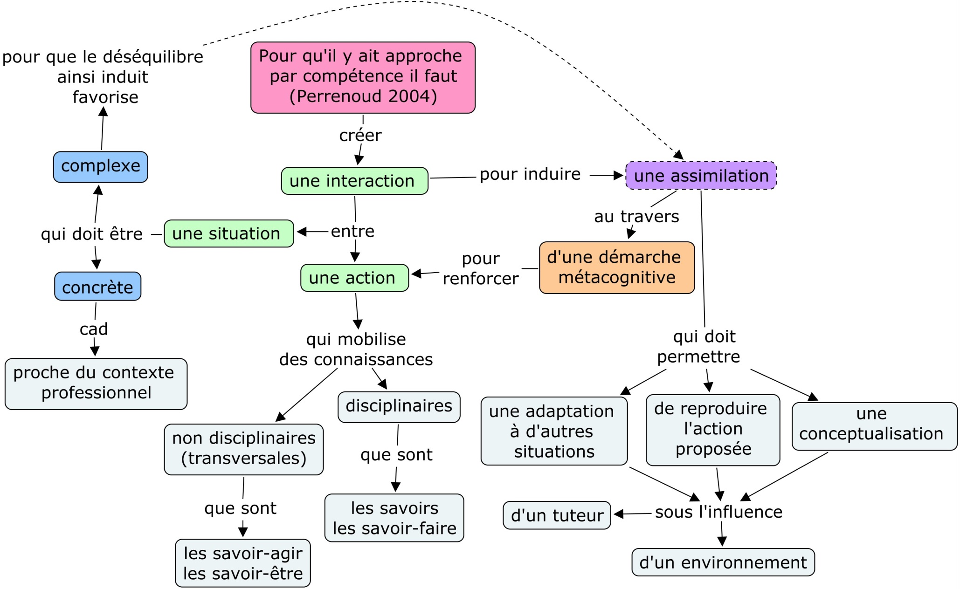

Slide 19
Exercice 1
Par groupe de 2
Identifiez 2 à 5 mots-clés (maximum) auxquels vous pensez quand on vous dit évaluation
- 5 minutes de réflexion
- 15 minutes de mise en commun
Notes:
Exercice 1
Sur un tableau répartir ces mots clés par groupe : copie, évalué, évaluateur , autres

Slide 20
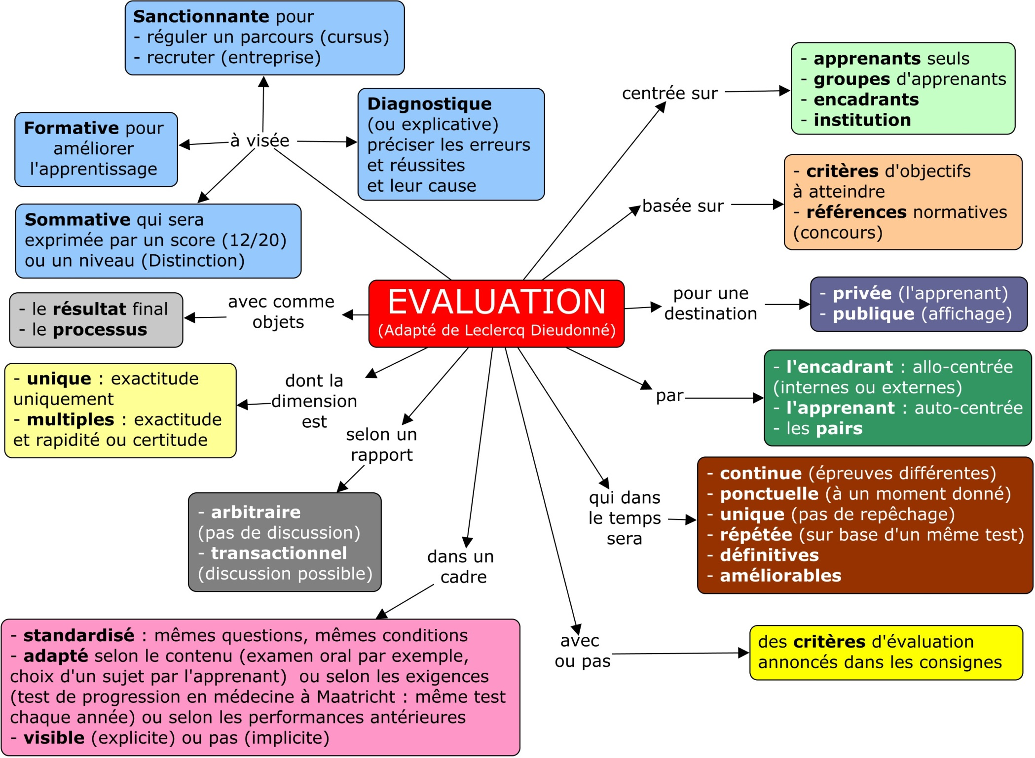
Leclercq D (2006), Docimologie pour praticiens chercheurs
(Editions de l’Université de Liège)
Dessin du bonhomme

Slide 21
Cadre de référence de l’évaluation (Pellegrino et al. 2001)
Clarification
Quels apprentissages
veut-on évaluer ?
En surface, Intermédiaire, En profondeur
Domaines cognitifs, affectifs, psycho-moteur
Evaluation
Observation
Comment obtenir une preuve de l’apprentissage
Interprétation
Comment analyser cette preuve de l’apprentissage
Voir les critères de qualité d’un test

Slide 22
Niveaux d’apprentissage (Berthiaume et Daele 2013)
Apprentissage de surface
  Mémoriser pour les examens
  Apprendre des concepts sans chercher à les utiliser
  Retenir des éléments sans vision globale
  Retenir des faits sans liens avec la théorie
Apprentissage en profondeur
  Dégager le sens, recherches les principes
  Relier les concepts avec les situations réelles
  Relier les idées entre des thèmes différents
  Mettre en relation avec les acquis antérieurs

Slide 23
Domaines et niveaux d’apprentissage
(Berthiaume et Daele 2013)
Apprentissage | Cognitif | Affectif | Psychomoteur
En surface | Rétention | Réception | Perception
Intermédiaire | Compréhension | Valorisation | Reproduction
En profondeur | Réflexion | Adoption | Perfectionnement
Notes:
Domaine cognitif
Rétention : il s’agit de mémoriser des faits sou des procédures
Compréhension : applications de procédures à des cas particuliers ou analyse de faits e suivant un modèle
Réflexion : synthèses personnelles ou d’évaluations de faits
Domaine affectif
Réception : sensibilisation à une problèmatique (ex déchets)
Valorisation : promouvoir des attitudes ou valeurs importantes
Adoption : engagement personnel
Domaine psychomoteur
Perception : reconnaître des gestes professionnels dans une situation
Reproduction : poser des gestes professionnels
Perfectionnement : développement de techniques personnelles

Slide 24
Exercice 2
Dessinez-moi un bonhomme
5 volontaires pour en dessiner
un au tableau
Notes:
La réalisation d’un travail implique éventuellement des consignes : importance des objectifs dans l’apprentissage pour procéder à une évaluation de qualité

Slide 25
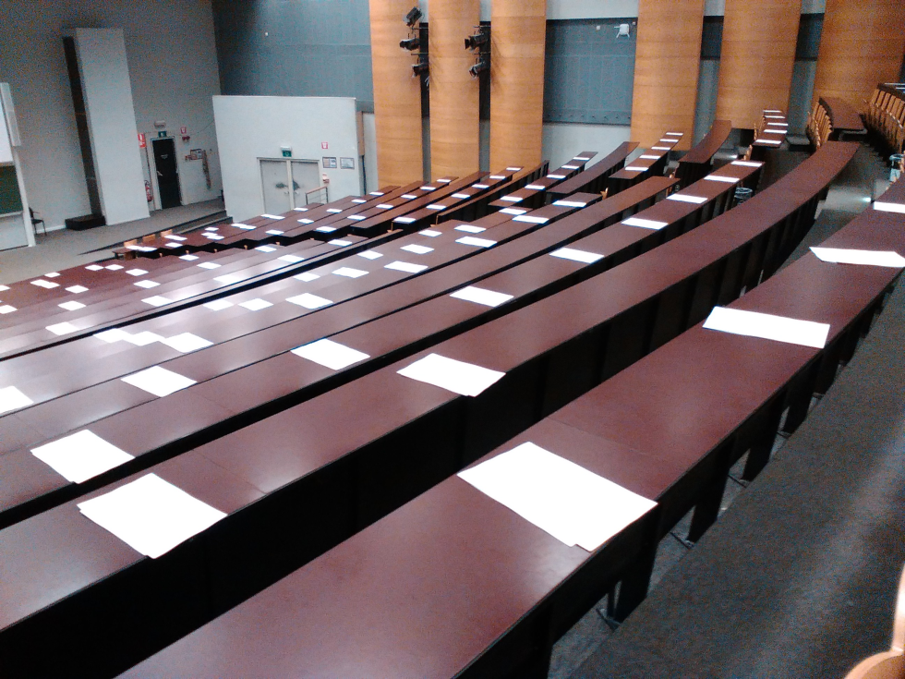
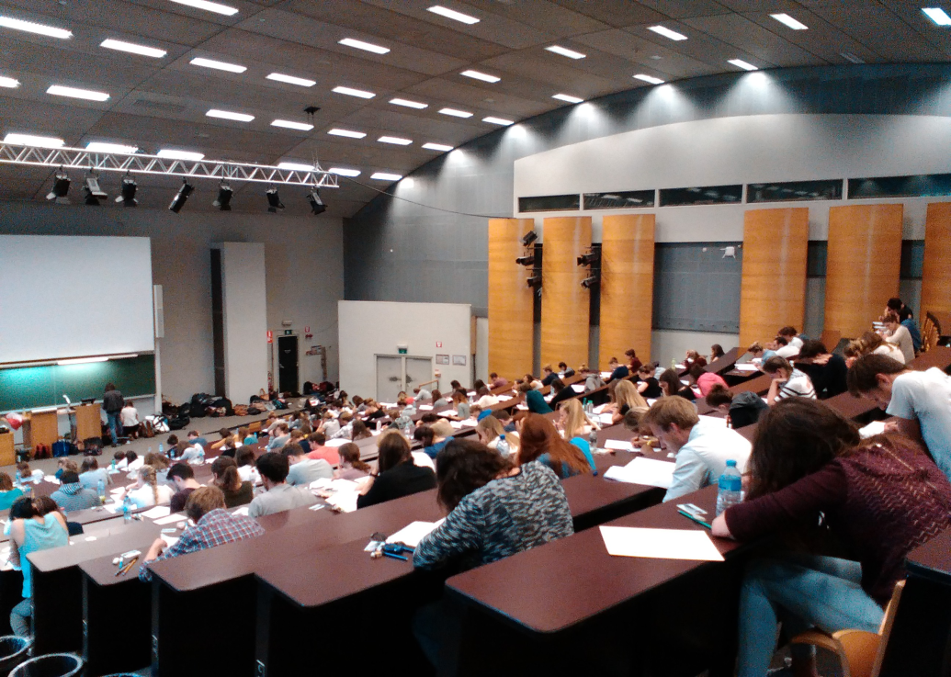
Evaluer mais quoi ?
Quelques exemples

Slide 26
Les examens
Examens écrits | Dit à correction subjective (jugement-appréciation) Question ouverte plus ou moins longue
 | Dit à correction objective (bon ou pas) QCM: Vrai/faux – Choix de réponses Appariement Compléter une phrase, une formule, …
Examens oraux | Convient pour évaluer la mémoire/compréhension mais est plus pertinent pour des objectifs de niveau supérieur: Analyse, jugement…

Slide 27
Les travaux
Travaux théoriques: Rédaction d’un texte Souvent individuel | Recherche thématique Synthèse de lectures Cartes conceptuelles Inventaire bibliographique Revue de la littérature Dissertation Etude de cas
Travaux pratiques: Peuvent être de groupe Mise en situation | Projet Laboratoires Rapport de stage Simulation & jeux de rôle (ECOS) Expérimentation
Travaux mixtes | Mémoire Rapport de recherche Résolution de problèmes Portfolios Exposés

Slide 28
L’humain est-il un bon évaluateur ?

Slide 29
Biais liés à nos perceptions
Comptez combien de fois les joueurs en blanc se passent la balle
Concentrez-vous sur la tâche
Exercice 3

Slide 30
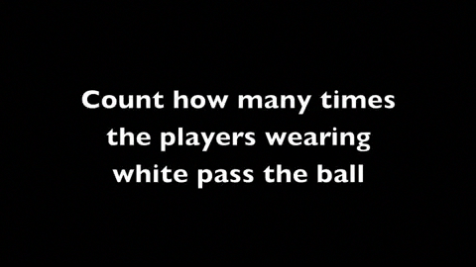

Slide 31
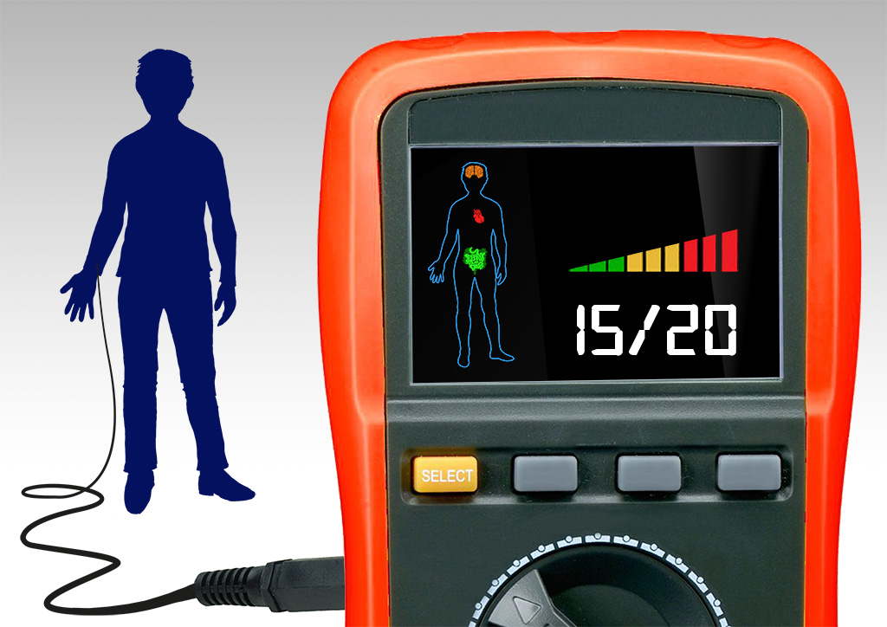
L’évaluator

Slide 32
But de l'évaluation : réduire la marge d'erreur aléatoire surtout (principe d'équité) mais aussi systématique (principe de validité) et augmenter la part du score vrai

Slide 33
Comment faire : prendre conscience des erreurs de mesure
Erreur de mesure systématique quand tous les étudiants y sont soumis comme par exemple évaluation sur un chapitre non vu
Erreur de mesure aléatoire : exemple fatigue, nombre d'oraux, nombre de TFE lus …

Slide 34
En groupe
Identifiez un voire deux biais possibles de votre activité évaluative
- 10 minutes de réflexion
- 20 minutes de mise en commun
Exercice 4

Slide 35
La copie
La qualité formelle des copies manuscrites
  En 1927, James remarque que les enseignants donnent de meilleures notes aux copies bien calligraphiées
  Markham (1976) demande à 81 correcteurs de corriger un même paragraphe qui diffère sur le fond et la forme. Seule la lisibilité de la copie influence le jugement
  Briggs (1980) présente à une série de correcteurs des copies recopiées selon 5 styles différents. La qualité de l’écriture est déterminante pour déterminer la réussite/l’échec.
  Bull et Stevens (1979) démontrent que les biais liés à la lisibilité ne sont pas uniformes. Ils associent à 3 types différents de calligraphie (soignée, non soignée, dactylographie) des photos (attractives ou non) supposées représenter l’auteur(e) des textes. L’effet de l’écriture ne se marque que pour les filles jugées attrayantes.

Slide 36
  La qualité formelle des copies manuscrites
  Massey (1983) ne trouve pas d’effet lié à la calligraphie chez des correcteurs expérimentés
  Klein et Taub (2005) donnent à 53 enseignants 9 copies similaires sur le fond mais qui varient sur la forme (qualité de l’écriture, outil d’écriture, fioritures). L’ensemble de ces variables influence les corrections
Le caractère audible des enregistrements
  Lumlay (1993) démontre que la qualité d’enregistrement d’un test influence la note donnée par les correcteurs. Plus la qualité du son est mauvaise, plus le correcteur est sévère.
L’orthographe et la grammaire
  Chase (1983) démontre que l’orthographe et la grammaire influencent les correcteurs, même lorsque cela va à l’encontre de la consigne
La lisibilité du texte (Style)
  Chase (1983) varie le style d’un texte sans toucher au contenu de fond. Plus les indices de lisibilité diminuent, plus le correcteur est sévère

Slide 37
La longueur du texte
  Chase (1983) nous enseigne que la longueur de la réponse influence la sévérité du correcteur
Texte manuscrit VS texte dactylographié
  Craig (2001) propose à 4 évaluateurs 40 productions longues. Vingt sont originales, vingt recopiées ou dactylographiées. Seules les productions dactylographiées obtiennent un score significativement inférieur
Correction à l’écran
  Coniam (2009) demande à 30 correcteurs d’évaluer 100 copies sur une échelle à 6 niveaux. La moitié de ces copies sont présentées à l’écran. L’autre moitié sous format papier. Pas de différence dans les scores
L’effet de contraste ou de contexte
Bonniol (1972), en France, propose une série de devoirs à corriger par deux groupes de neuf correcteurs. Les copies sont identiques dans les deux groupes mais présentées en ordre inverse. Il constate des différences importantes entre les deux groupes.

Slide 38

Le correcteur
L’état transitoire du correcteur
  - Townsend, Yongkek et Tuck (1989) font regarder à des correcteurs des films choisis pour les mettre de bonne ou de mauvaise humeur. Il y a un effet sur la première copie corrigée mais pas sur les autres, quoi qu’il y ait une légère tendance à attribuer les scores les plus élevés en étant triste
  - Humphris et Kaney (2001) ont examiné l’effet de la fatigue sur l’évaluation dans le cadre d’Ecos. ils n’ont pas trouvé de preuve que la fatigue puisse influencer le score obtenu

Slide 39
La fidélité intra-correcteur
  White (1984) propose à des correcteurs une série de copies à corriger sur une échelle en 6 points. Peu après, il leur demande de corriger à nouveau ces mêmes copies. Seuls 20 % des copies obtiennent le même score. 58 % des copies ont au maximum un échelon d’écart entre les deux corrections
  Shohamy, Gordon et Kramer (1992) démontrent que la formation aux procédures d’évaluation améliore le coefficient de fidélité des corrections
  Coffman et Kurfman (1968) observent que des correcteurs (en histoire) sont plus sévères lors du second jour de correction que lors du premier
  Congdon et McQueen (2000) présentent un protocole dans lequel les copies sont corrigées pendant 7 jours par 16 correcteurs entraînés. Chacune des copies est corrigée par deux d’entre eux. Les copies corrigées le premier jour sont à nouveau présentées lors du dernier jour. Pour 10 correcteurs, la sévérité lors du dernier jour a été différente que celle dont ils ont fait preuve le premier jour

Slide 40
L’expérience du correcteur
  Selon un certain nombre d’auteurs (Ruth et Murphy, 1988, Cumming, 1990, ...) les évaluateurs inexpérimentés sont plus sévères que les évaluateurs expérimentés. Cet effet diminue lorsque ces premiers sont formés (Weigle, 1999)
  Les études sur la fidélité entre novices et experts sont plus difficiles à interpréter. Il semble que les novices ne donnent pas des scores moins fidèles, même s’ils sont plus sévères
La personnalité du correcteur
  Brantwaite, Trueman, et Berrisford (1981) s’intéressent à la personnalité des correcteurs à travers le Eysenck Personality Questionnaire. Le seul facteur en liens avec les scores attribués est le facteur d'honnêteté (Lie Scale). Les correcteurs recherchant une désirabilité sociale sont moins sévères

Slide 41
Le profil du correcteur
  Brown (1995) s’intéresse à l’évaluation de la connaissance du chinois touristique. Les évaluateurs ont deux profils distincts : [1] des professeurs de chinois ou [2] des professionnels chinois du tourisme. Peu de différence au total dans les score totaux, mais les professionnels sont plus sensibles à la prononciation alors que les enseignants accordent plus d’importance au vocabulaire et à la grammaire. Les professionnels sont aussi moins enclins à donner des scores extrêmes

Slide 42
La fidélité inter-correcteurs
  Starch et Elliot (1912). Une copie d’examen en anglais distribuée à 142 professeurs d’anglais. Les scores varient de 98 à 50 sur 100
  Piéron (1963).
  Une même composition française a été jugée par 76 professeurs de français. Voici leur distribution :
Note | 0-1 | 2-3 | 4-5 | 6-7 | 8-9 | 10-11 | 12-13
Fréqu. | 1 | 6 | 20 | 34 | 10 | 3 | 2
  Piéron (1969) précise que pour atteindre une fidélité inter-correcteurs de 0,99, il faut augmenter le nombre de correcteurs. Il en faut 13 en mathématique, 78 pour une composition française et 127 pour une dissertation philosophique

Slide 43
L’évalué
Le genre de l’évalué
  Goddard-Spear (1984). Des copies (dont la moitié sont effectivement écrites par des filles) ont été assignées aléatoirement à des prénoms féminins ou masculins. Les copies à prénom masculin ont été évaluées plus positivement que les copies à prénom féminin
  Belsey (1988) a observé les scores avant et après avoir rendu les copies anonymes. Dans le test d’anglais observé, lorsque les noms étaient présents, 27 % des filles atteignent le niveau supérieur. C’était le cas de 45 % des garçons. Quand les copies ont été rendues anonymes, le pourcentage de filles atteignant le niveau supérieur a atteint 47 %, celui des garçons restant stable à 42 %
  Bradeley (1984) précise que ce biais lié au genre pourrait diminuer lorsque le correcteur connait les candidats.
  Lenney, Mitchell et Browning (1983) démontrent que cet effet diminue lorsque les critères de correction sont nombreux, clairement établis et laissent peu de place à l’interprétation.

Slide 44
L'ethnie de l’étudiant
  Babad (1980) fait corriger une copie identique à plusieurs correcteurs. Des données biographiques sont ajoutées selon deux axes (étudiant doué ou faible - européen ou marocain). Il démontre un effet de chacune des ces deux variables sur le score attribué.
  Fajardo (1985) observe un effet inverse. Dans son étude, les étudiants afro-américains bénéficient d’une discrimination positive. Ils obtiennent plus de points que lorsque l'ethnie n’est pas communiquée.
  Amigues, Bonniol, Caverni (1975) notent que les évaluateurs d’origine étrangère surestiment les copies dont le nom est à consonance française (12,14 vs 10,81). L’effet est moins important et inverse pour les correcteurs d’origine française (10,11 vs 10,95)

Slide 45
L’effet de halo sur l’origine sociale des étudiants
  Weiss (1969) demande à deux groupes de 46 enseignants de corriger 2 rédactions. Au premier groupe, il dit que «le travail 1 est l’oeuvre d’un élève moyen qui aime lire des BD ; son père et sa mère sont employés. Le travail 2 a été fait par un enfant doué; son père est rédacteur d’un quotidien connu». Il inverse les commentaires pour le second groupe. La rédaction est corrigée sur l'orthographe, le style et le fond. Tout ces critères sont sensibles à l’effet de halo.
  Pourtois, Bonacina, Delbecq et Segard (1978) répartissent arbitrairement des copies d’élèves provenant d’un milieu social moyen en deux groupes. Un groupe soit-disant de milieu favorisé. Un groupe soi-disant de milieu défavorisé. Tant sur le fond, la forme et le style, les enfants du premier groupe sont avantagés.

Slide 46
L’attractivité du prénom
  Harris (1975) démontre que, à compétence égale, les prénoms attractifs obtiennent des scores supérieurs
  Erwin et Calev (1984) trouvent que les élèves avec un prénom attractif obtiennent le plus de points et que les élèves avec un prénom moins attractif obtiennent moins de points. Les élèves anonymes sont situés entre ces deux extrêmes

Slide 47
L’effet de stéréotypie ou d’inertie
  Caverni, Fabre et Noizet (1975) proposent à des enseignants d’évaluer quatre mêmes copies. Celles-ci sont accompagnées de 5 notes sensées avoir été obtenues précédemment par l’auteur de la copie. Les auteurs observent que les résultats antérieurs d’un élève, même inconnu, tendent à influencer l’évaluateur.
  Bonniol, Caverni et Noizet (1972) distribuent aléatoirement des devoirs d’élèves en deux classes fictives. Une sixième I sensée être une section forte et une sixième III sensée être une section faible. La 6ème I obtient une moyenne de 11,16/20. La 6ème III obtient quant à elle une moyenne de 9,65.
  Zillig (1967) relève que cette tendance est également présente dans la correction orthographique.

Slide 48
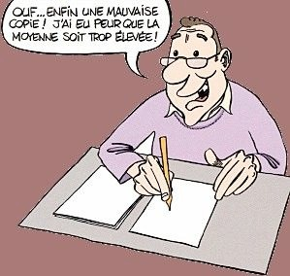
La distribution forcée (loi de posthumus)
  Un enseignant tend à ajuster le niveau de ses appréciations des performances des élèves de façon à conserver, d’année en année, approximativement la même distribution (gaussienne) des notes

Slide 49
La distribution forcée (loi de posthumus) : principaux effets
  Rot et Butas (1959) décrivent l’expérience de Gjorgjevski. Dans celle-ci, cinq professeurs doivent noter cent copies. Il extrait ensuite 15 copies ayant obtenu le même score et les redistribue à quatre autres enseignants. La dispersion des notes entre les deux phases de correction est identique. C’est L’effet de tendance centrale.
  La stabilité du taux de réussite : l’hypothèse socio-arithmétique de Hutmacher (1993)
  Pinot de Moreira (2001) certains correcteurs ajustent leur sévérité au fur et à mesure des corrections passant de sévère à clément et vice-versa
  Farrell et Gilbert (1960) démontrent que l’attribution des notes varie en fonction du nombre de copies corrigées. Selon leur étude, les notes extrêmes (très négatives ou très positives) sont attribuées en fin de correction

Slide 50
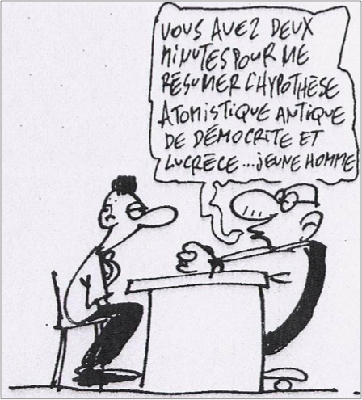
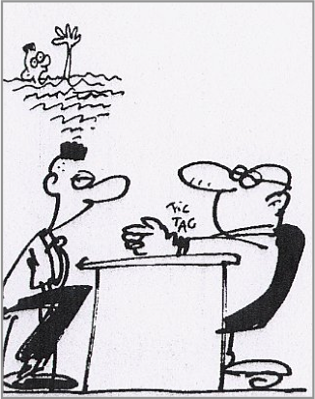
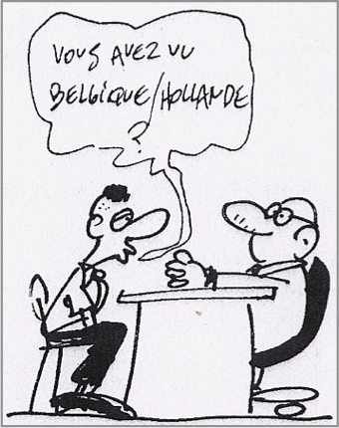
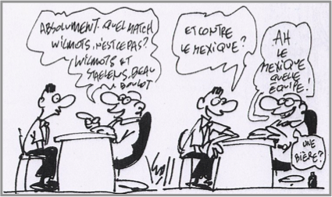
Et les oraux ?

Slide 51
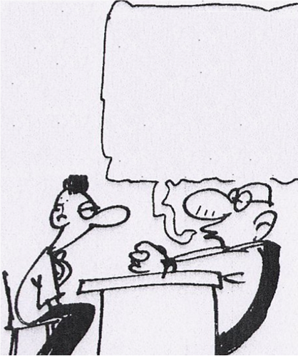
Et les oraux ?
Et chez mes collègues, quelles sont vos cotes ?

Slide 52
Evaluer oui mais en fonction de quoi ?
Les objectifs cognitifs

Slide 53
Pourquoi définir des objectifs ?
Clarification des contenus.
Assurer la cohérence et la communication entre les apprenants et les encadrants.
Formaliser un accord sur des bases claires, univoques.
Clarifier l’évaluation.
Vérifier l’adéquation entre les contenus et les besoins du contexte professionnel.
Centrer l’activité de l’encadrant sur l’apprenant.
Tout ce qui mérite d’être appris ne doit pas nécessairement être enseigné.

Slide 54
Créer
concevoir une méthode, une idée,
un produit original
Evaluer
Pyramide de Bloom 1956
Et Anderson 2000
Objectifs cognitifs
estimer en appliquant des critères
Analyse
identifier les composantes d’un tout
Application
mobiliser des connaissances
dans une situation familière
Compréhension
donner du sens à l’information
Connaissance
récupérer de l’information

Slide 55
Réflexion par groupe
A quel niveau d’objectif cognitif, faites-vous le plus souvent référence et pourquoi ?
Exercice 5

Slide 56
Définition
Champ des savoirs relatifs à la terminologie (définitions), faits spécifiques (dates, évènements, personnes…), de conventions et de catégories, de critères, de méthodes de recherche, de principes et de généralisations, de théories et de structures
Actions
Associer
Décrire
Définir
Enoncer
Enumérer
Identifier
Lister
Nommer
Ordonner
Restituer
Sélectionner
…
Connaissance
Processus
Etre capable de se remémorer des données, des faits …
Peu importe le mécanisme de l’acquisition des connaissances, l’important est de les avoir acquises pour pouvoir les restituer

Slide 57
Un exemple : chapitre relatif aux infections utérines
Cours de 2ème master en médecine vétérinaire
2 heures de cours en présentiel
9 objectifs spécifiques de connaissance
10 objectifs spécifiques de compréhension
2 objectifs spécifiques d’application

Slide 58
Objectifs spécifiques de connaissance relatifs au chapitre sur les infections utérines
Enoncer les 4 types d‘infections utérines chez la vache
Définir la métrite puerpérale
Décrire les caractéristiques cliniques de la métrite puerpérale
Décrire les caractéristiques de l'endométrite clinique
Citer les différentes méthodes de diagnostic des métrites
Enoncer des facteurs prédisposants des endométrites
Enoncer des facteurs déterminants des endométrites
Enoncer les 4 grands groupes de facteurs impliqués dans le mécanisme de défense de l'utérus
Enoncer les traitements hormonaux et antiinfectieux potentiels des endométrites

Slide 59
Définition
Capacité à comprendre, interpréter et extrapoler le sens d’un message ou d’un contenu
Actions
Classer
Comparer
Démontrer
Discuter
Expliquer
Exprimer
Généraliser
Interpréter
…
Compréhension
Processus
Se saisir de la nature et du sens des connaissances ou des mécanismes pour les exprimer
- Student assesment and program Evaluation Branch
(Ministère de l’éducation, Colombie Britannique, 2002)
- CEFES Université de Montréal

Slide 60
Objectifs spécifiques de compréhension
Comparer les caractéristiques des 4 types d’infections utérines
Comparer les avantages et inconvénients des diverses méthodes de diagnostic des métrites.
Interpréter le résultat d'un examen bactériologique d'un prélèvement vaginal ou utérin
Expliquer le rôle des facteurs prédisposants responsables de métrites
Expliquer le rôle des facteurs déterminants responsables de métrites
Expliquer le rôle de deux facteurs de défense de l’utérus.
Expliquer les conséquences des métrites sur les performances de reproduction
Comparer le traitement local et général des endométrites
Expliquer les stratégies curatives des endométrites la métrite puerpérale
Expliquer les mesures préventives des endométrites

Slide 61
Actions
Appliquer
Assembler
Classer
Contrôler
Employer
Etablir
Gérer
Instruire
Mettre en pratique
Opérer
Produire
Résoudre
Traiter
Utiliser
…
Définition
Transformation d’une abstraction appropriée (théorie, principe, idée, méthode) à une nouvelle situation
et de structures : appliquer
Application
Processus
Utiliser les connaissances antérieurement acquises (faits, idées, théories, principes) dans de nouvelles situations pour tenter de résoudre des problèmes

Slide 62
Objectifs d’application
Quantifier la prévalence des endométrites cliniques dans un troupeau.
Mettre en pratique le traitement approprié d'une endométrite en tenant compte de l'examen clinique et de l'anamnèse

Slide 63
Définition
Traduit la capacité de reconnaître les sous-entendus, les problèmes, de distinguer des faits et des hypothèses, de discriminer les conclusions des arguments, de reconnaître les hypothèses et les faits essentiels, de faire la différence entre les relations de cause à effet et d’autres relations
Actions
Analyser
Choisir
Comparer
Corréler
Critiquer
Différencier
Distinguer
Examiner
Faire ressortir
Illustrer
Organiser
Subdiviser
…
Analyse
Processus
Morceler de l’information selon ses parties, les examiner en tentant de les comprendre en isolant les causes, en faisant des inférences et des liens pour pouvoir généraliser.

Slide 64
Définition
Expression de jugements de valeur sur des idées, des solutions et des méthodes en faisant appel à des critères et à des normes. Elle met en jeu la capacité d’appliquer des critères donnés à des jugements sur le travail accompli, de reconnaître les erreurs de logique.
Actions
Apprécier
Argumenter
Critiquer
Défendre
Estimer
Justifier
…
Evaluation
Ex : les degrés
de certitude
Processus
Porter un jugement sur la valeur de quelque chose en se basant sur ses connaissances, méthodes et valeurs

Slide 65
En résumé
Connaissances
Actions
Associer
Décrire
Définir
Enoncer
Enumérer
Identifier
Lister
Nommer
Ordonner
Restituer
Sélectionner
Compréhension
Actions
Classer
Comparer
Démontrer
Discuter
Expliquer
Exprimer
Généraliser
Interpréter
…
Application
Actions
Appliquer
Assembler
Classer
Contrôler
Employer
Etablir
Gérer
Instruire
Mettre en pratique
Opérer
Produire
Résoudre
Traiter
Utiliser
…
Analyse
Actions
Analyser
Choisir
Comparer
Corréler
Critiquer
Différencier
Distinguer
Examiner
Faire ressortir
Illustrer
Organiser
Subdiviser
…
Evaluation
Actions
Apprécier
Argumenter
Critiquer
Défendre
Estimer
Justifier
…
Créer
Actions
Générer
Planifier
Produire
Concevoir
Organiser
Planifier
…

Slide 66
Pour en savoir un peu plus …
http://www.formavox.com/definir-objectifs-pedagogiques-formation-taxonomie-bloom-methode-smart/

Slide 67
Choisir un chapitre de votre cours et au choix rédiger un objectif
- de connaissance
- de compréhension
- d’application
- A faire chez soi
- Présentation de 3 questions tirées au sort
- Discussion par le reste du groupe
Exercice 6
Notes:
Inviter l’un ou l’autre participant à venir présenter un objectif rédigé et critique par les autres participants

Slide 68
Evaluer mais selon quels critères de qualité ?

Slide 69
Validité
Fidélité
Sensibilité
Diagnosticité
Equité
Practicabilité
Communicabilité
Authenticité
Impact pédagogique
Acceptabilité
Gilles et Leclercq 1995, Gilles 1998, 2002, Gilles et al. 2005.

Slide 70
Validité
= adéquation et pertinence des décisions (réussite ou échec) faites à partir des résultats d'un test plus que le simple fait que le test mesure bien ce qu’il prétend mesurer cad en d’autres mots, il faut s’assurer que l’évaluation rencontre la mesure des acquis de l’apprentissage et que les conséquences de l’évaluation soient adéquates
La validité concerne chaque question prise individuellement mais également le test dans son ensemble : c’est la notion de validité de contenu ( la composition du test doit refléter le plus fidèlement possible le contenu d’un cours, d’un programme, d’une pratique…)
Outil : la table de spécification pour préciser ce que l’on veut mesurer et l’importance relative à ce que l’on veut mesurer (voir le cycle de qualité).

Slide 71
Fidélité (fiabilité)
= capacité du test à donner avec constance un même résultat pour un candidat lorsqu’il est utilisé à différentes occasions ou avec des formats différents par un même évaluateur (concordance intra juges) ou par des évaluateurs différents (concordance inter juges).
- biais d’évaluation tels que l’inconstance d’un même évaluateur (1) et la discordance entre évaluateurs (2).
(1) Par exemple l’effet d’ancrage observé par Bonniol (1972) lors de la correction de travaux de valeur moyenne parmi lesquels il introduit des ancres (copies de valeur soit excellente, soit médiocre) et qui provoquent un effet de contraste sur les travaux suivants.
(2) Cette dernière est illustrée, entre autres, par Agazzi (1967) qui observe à l’occasion de la correction des copies d’un baccalauréat par 6 correcteurs, 70 % des compositions françaises qui sont tantôt admises par les uns et tantôt refusées par les autres. Pieron & al. (1962) estiment qu’il faudrait 16 correcteurs pour stabiliser les notes en physique, 78 correcteurs en composition française et 127 en dissertation philosophique...

Slide 72
Sensibilité
la mesure doit être précise et doit refléter des phénomènes subtils
Le recours aux degrés de certitude permet aux étudiants d’exprimer leur doute
On peut ainsi distinguer
  La méconnaissance erronée : réponse incorrecte et certitude élevée,
  La confusion : réponse incorrecte et certitude moyenne
  La méconnaissance reconnue : réponse incorrecte et certitude faible
  L’ignorance : réponse correcte et certitude zéro
  La connaissance douteuse : réponse correcte et certitude faible
  La connaissance partielle : réponse correcte et certitude moyenne
  La connaissance parfaite : réponse correcte et certitude élevée.
In Jans & Leclercq 1999, in Depover & Noël, Eds., p. 307

Slide 73
Diagnosticité
les résultats doivent permettre le diagnostic précis des difficultés d’apprentissage (et idéalement de leurs causes), des processus maîtrisés, de ceux qui ne le sont pas
Le recours aux DC permet de diagnostiquer la métacognition de l’étudiant.

Slide 74
Equité et practicabilité
Equité :
  tous les étudiants doivent être traités de façon juste,
  en principe de la même façon (standardisation)
La « praticabilité » (faisabilité):
  la réalisation des évaluations doit être faisable endéans des délais raisonnables et à l’aide des ressources en personnel et en matériel disponibles et proportionnées à l’importance relative des enjeux
  diverses études ont révélé que 95 pour cent des étudiants terminent un examen dans les délais impartis si ces derniers s’avèrent raisonnables.

Slide 75
Communicabilité, authenticité
Communicabilité
  les informations non confidentielles relatives au déroulement du processus doivent être communiquées et comprises par les partenaires (enseignants, étudiants) engagés dans la réalisation des épreuves (notion de consignes).
Authenticité
  les questions doivent être en rapport avec des situations qui ont du sens pour les étudiants, pertinentes par rapport au monde réel et propre à favoriser les transferts dans des contextes et des pratiques qu’on peut rencontrer dans la vie.

Slide 76
Impact pédagogique et acceptabilité
Impact pédagogique
  l’évaluation conditionne la façon d’apprendre de l’étudiant : l’évaluation détermine les apprentissages (Jean P, des Marchais JE, Delorme P. Apprendre à enseigner les sciences de la santé. Guide de formation pratique. Faculté de médecine des universités de Montréal et de Sherbrooke, 1993, 4ème ed.)
Acceptabilité
  Adhésion par le corps enseignant

Slide 77
Le modèle ETICPRAD de Leclercq Dieudonné
  une évaluation doit être :
  Ecologique
  Théorique
  Informative
  Conséquentielle
  Prédictive
  Reliable
  Acceptable
  Déontologique
Leclercq, D. (2006) L’évolution des QCM. In G. Figari et L. Mottier-Lopez.
Recherches sur l’évaluation en Education. Paris : L’Harmattan, 139-146.
http://hdl.handle.net/2268/10124

Slide 78
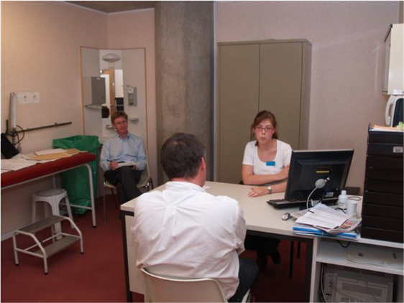
  E = Ecologique
  Le degré d’authenticité (validité apparente) est d’autant plus élevée que la situation d’évaluation correspond à la situation de la vie réelle qu’elle est sensée représenter ou prédire.
Evaluateur
Etudiant
Patient simulé

Slide 79
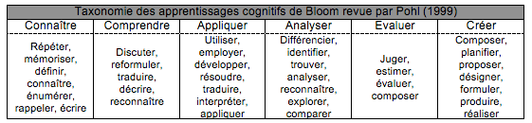
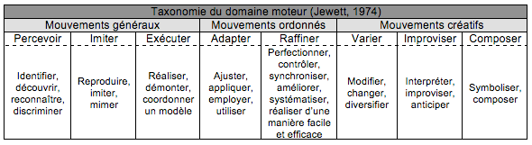
  T = Théorique (validité de contenu et de construct)
Notes:
validité de contenu : tout ce qu’il faut tester l’est-il ?
validité de construct : le Système d’Evaluation est-il fondé sur un modèle crédible, scientifiquement fondé, par exemple des processus mentaux ?

Slide 80
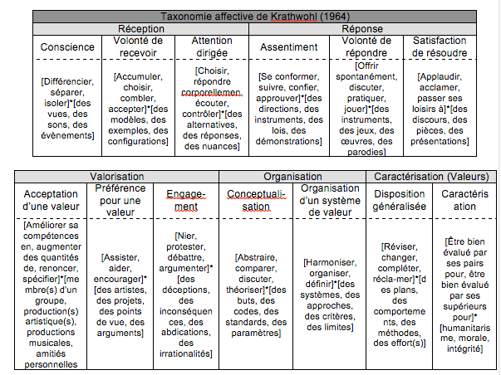
  T = Théorique (validité de contenu – de construct)

Slide 81
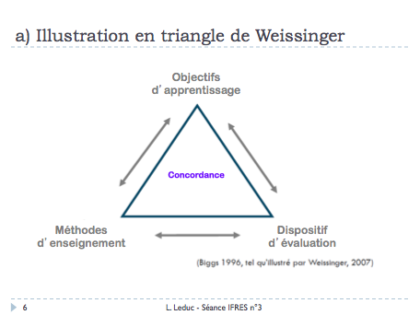

Slide 82
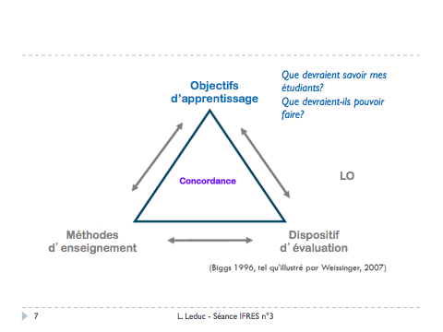

Slide 83
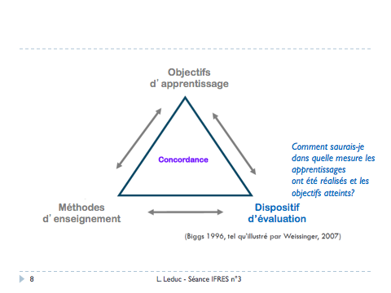

Slide 84
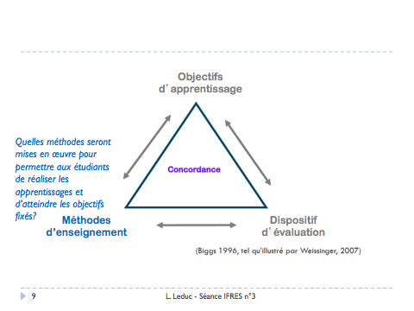

Slide 85
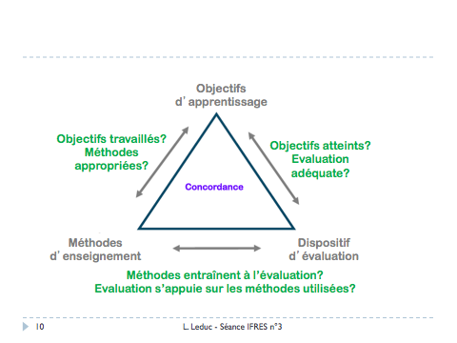

Slide 86
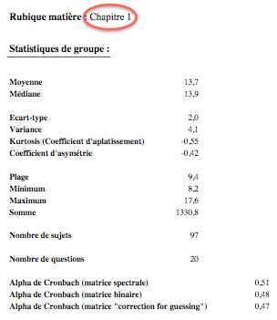
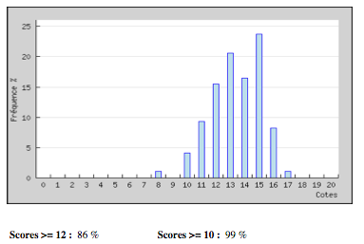
  I = Informative (diagnostique et compréhensible pour les utilisateurs)
  Pour l’enseignant:

Slide 87
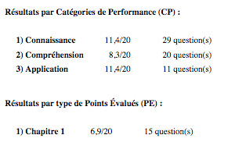
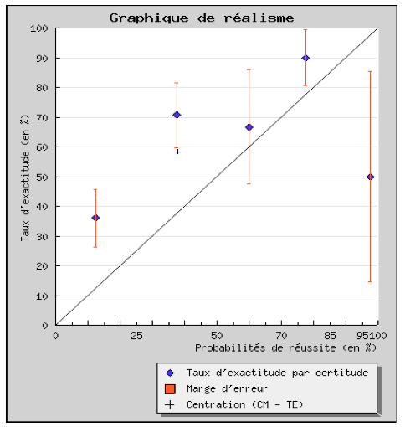

  I = Informative (diagnostique et compréhensible pour les utilisateurs)
  Pour l’étudiant:

Slide 88
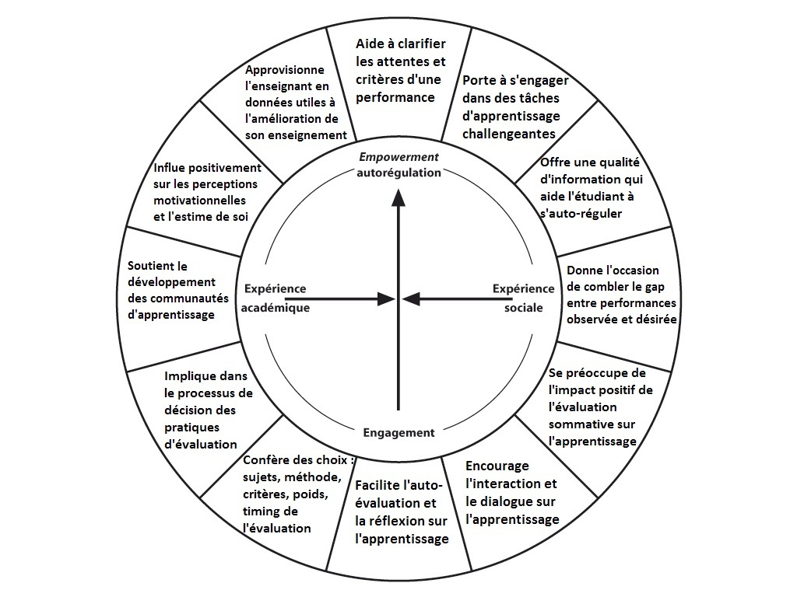

  C = Conséquentielle (suivie d’effets chez les apprenants ou le prof).

Slide 89

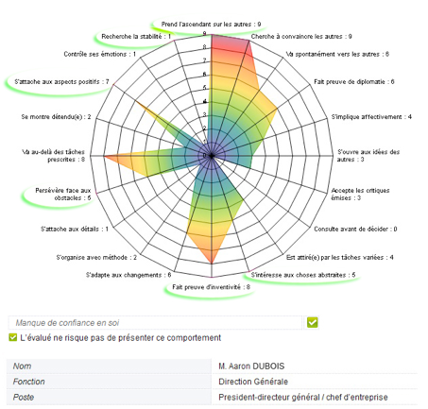
  P = Prédictive statistiquement du futur (réussite ou échec scolaire, professionnel, etc.).

Slide 90
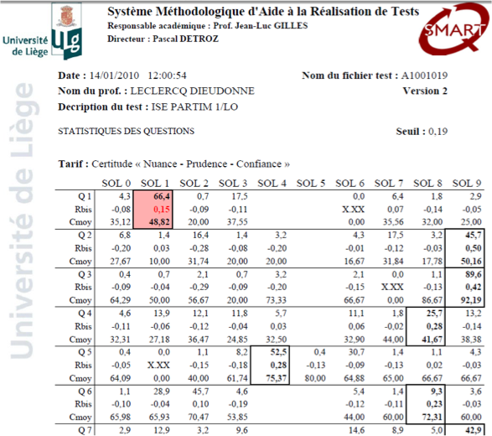
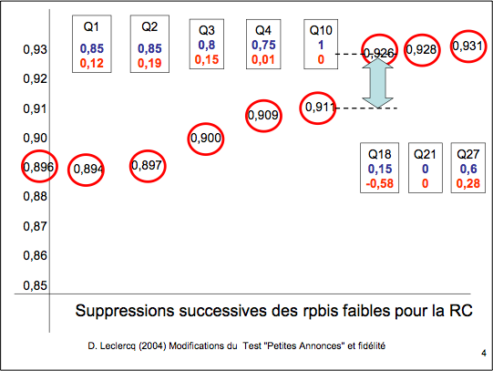
  R = Replicabilité ou stabilité : la mesure est-elle stable
  entre les corrections et dans le temps

Slide 91
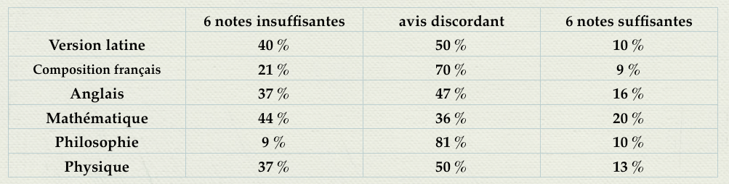
Agazzi (1967). Pour six domaines, six correcteurs notent une série d’examens (sur 20). Le seuil de réussite est à 10. Voici les résultats :

Slide 92
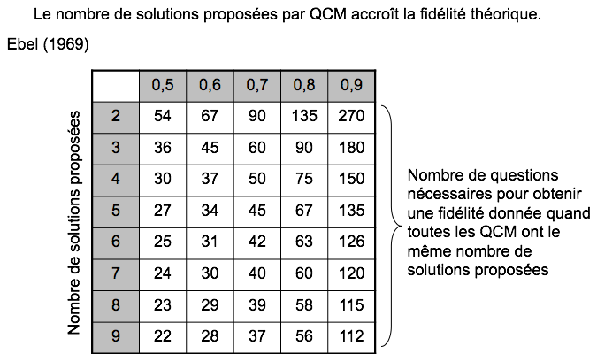
  A = Acceptable (sur les principes, les coûts, les délais, sur les charges de travail, pour les encadrants et les étudiants).
Notes:
Ainsi, il a été démontré (Leclercq, 1986) que plus l’étudiant est familier
avec les procédures de testing, avec les barèmes de cotation, plus il est
« aguerri aux tests » (en anglais test wiseness) et plus ses chances de
réussite sont élevées, tout spécialement avec les QCM.

Slide 93
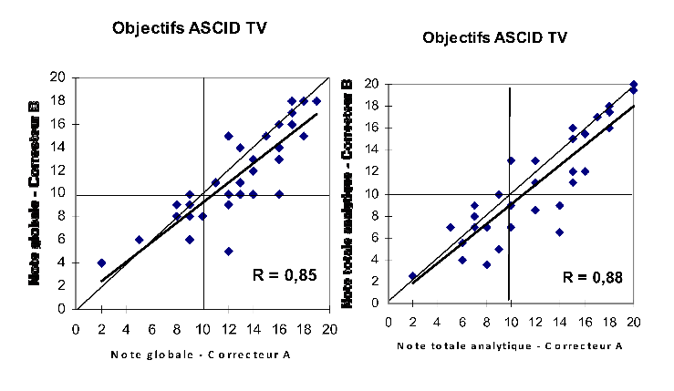
  D = Déontologique (équitable, respectueuse des droits…)
Notes:
(Piéron, 1963) a montré que les corrections de copies par des
juges sont l’objet non seulement de non concordance interjuges, de non
constance intrajuge, mais d’autres effets regrettables (de contraste, de
sévérité du correcteur, de halo, d’effet Posthumus, etc.) qui sont
largement évités par le recours aux QCM. Par ailleurs, les droits des
étudiants étant de plus en plus (et à bon droit) reconnus, les systèmes
d’évaluation garantissent de plus en plus la transparence de l’évaluation
en termes de recalculabilité de la note à partie de la copie brute, de
contrôlabilité du processus, ce que les QCM permettent.

Slide 94
Par groupe
Dites-nous en quelques mots l’aspect du modèle ETICPRAD qui vous a le plus frappé et pourquoi ?
- 15 minutes de réflexion
- Mise en commun par la présentation de 5 cas
Exercice 7
One minute paper

Slide 95
Evaluer comment ?

Slide 96
Méthodes d’évaluation en fonction des domains et des niveaux (Rege Colet et Berthiaume 2013)
Domaine | Niveau | Méthodes
Cognitif | Surface | QCM, V/F, mot manquant, QROC
 | Intermédiaire | QROL, Travail de recherche, Oral
 | Profondeur | QROL, Travail de recherche, Oral, projet individuel ou de groupe, Portfolio
Affectif | Surface | QCM, V/F, mot manquant, QROC, observation (sans échelle)
 | Intermédiaire | QROL, Travail de recherche, Oral (Examen/exposé), Observation (avec échelle)
 | Profondeur | Travail de recherche, Oral (Examen/exposé), projet individuel ou de groupe
 |  | Portfolio, observation (avec échelle)
Psychomoteur | Surface | Observation sans échelle
 | Intermédiaire | Observation avec échelle
 | Profondeur | Observation avec échelle, travail de recherche, Oral (examen, exposé)

Slide 97
L’évaluation au moyen de Questions à Choix Multiples (QCM) et degrés de certitude (DC)
Un standard ?

Slide 98
Quelques exemples de modes d’évaluation préférentiels adaptés aux objectifs cognitifs
Création
Rapports, élocutions, oral, QROL
Evaluation
QCM SGI DC
Analyse
QCM SGI, QROL
Application
QCM SGI, QROL
Compréhension
QCM SGI, QROL
Connaissance
QCM vrai faux, QCM SGI, QROC (un mot)

Slide 99
Définition
QCM = Question à Choix Multiples
Une question mais au moins deux propositions de réponse.
Divers types de QCM possibles
  De type vrai ou faux
  Plus de deux propositions de réponse
  Avec des solutions générales implicites (SGI) pour
    évaluer des niveaux taxonomiques supérieurs (analyse)
    habituer les étudiants aux situations où plusieurs solutions sont possibles
    réduire au maximum la part du hasard dans le choix de la bonne réponse
    révéler le « curriculum caché » (ce que personne n’enseigne mais que tout le monde apprend) cad susciter la vigilance cognitive pour analyser une situation ou une question et y détecter les aspects implicites
  En association avec des degrés de certitude (DC)

Slide 100
Les SG sont dites implicites car
Elles accompagnent systématiquement chaque question posée
- 6 ou NUL ou REJET
- 7 ou TOUTES
- 8 ou MANQUE
- 9 ou ABSURDITE

Slide 101
Avantages des QCM
Évaluation possible de plusieurs niveaux d’activité mentale : mémoire / compréhension / mise en pratique /
Précision des exigences (consignes et éventuellement contrat docimologique)
Couverture de la matière plus large
Objectivité (les effets liés au correcteur sont supprimés)
Rapidité de la correction grâce aux formuloms : rétroactions rapides possibles pour l’étudiant voire pour l’amphi par le recours aux boîtiers électroniques
Auto-régulation du cours possible pour l’enseignant;
Ré-évaluation du questionnaire lui-même.

Slide 102
Désavantages des QCM
Durée du travail de rédaction imposé par le cycle de qualité
Chaque mot compte : les questions ne peuvent pas servir à un examen oral
Tendance à faire des questions de détail plutôt que d’avis
Possibilité de choix « heureux » au hasard reste possible mais systèmes adaptatifs possibles lors de la correction
  correction for guessing
  augmentation du nombre de propositions
  recours aux solutions générales implicites
  degrés de certitudes
  pénalités accordées aux réponses inexactes ou aux omissions.
Facilité de fraude mais dispositifs de lutte possibles en amphi (multiplier les questionnaires et les mélanger)
Pas d’évaluation possible de l’expression, de la création et donc de la personnalité mais recours possibles aux feuilles de justifications
Présentation de réponses fausses risque d’engendrer leur mémorisation mais recours aux rétroactions sitôt l’examen terminé

Slide 103
Pourquoi on n’aime pas les QCM …
Impuissance à mesurer l’expression spontanée, la façon de rédiger et d’exprimer sa pensée
Les étudiants se souviennent des solutions erronées sauf si les solutions correctes sont données juste après le test
Pas d’entraînement à formuler des réponses
Réticence des étudiants (car impossible de «parler de ce qu’il sait en évitant de parler de ce qu’il connaît moins bien»)
Réticence des enseignants :
  réduction des QCM à des vrais-faux,
  mauvaises informations sur les progrès en pédagogie
  travail demandé

Slide 104
Les 3 constituants possibles d’une QCM
1.
La momification fœtale chez la vache
L’amorce
2.
Les propositions
est un facteur de risque d’infécondité.
peut se traiter par l’injection d’une PGF2a.
est un processus aseptique.
risque d’allonger la gestation.
3.
RC 6 : aucune; RC 7 : toutes; RC8 : manque d’informations; RC 9 = absurde
Les solutions générales implicites

Slide 105
Les solutions générales implicites ou SGI
Objectifs
  mesurer autre chose que la connaissance pure
  limiter le facteur «hasard» (augmentation du nombre de propositions)
  forcer la réflexion et la vigilance cognitive
Implicites car elles s'appliquent systématiquement à chaque question d’évaluation
Par convention
  6 pour aucune des solutions proposées n'est correcte ;
  7 pour toutes les solutions proposées sont correctes simultanément ;
  8 pour manque d’information dans l’énoncé de la question ;
  9 pour une absurdité ou une contre-vérité dans l’énoncé de la question.

Slide 106
Un exemple de QCM
Chez la vache, les endométrites cliniques
1. s’observent dans la semaine qui suit un vêlage dystocique ou normal.
2. se traitent systématiquement au moyen d’une PGF2alpha injectée en IM.
3. s’accompagnent le plus souvent d’une diminution de la production laitière.
4. sont un facteur de risque d’augmentation de la période d’attente.
RC 6 : aucune; RC 7 : toutes; RC8 : manque d’informations; RC 9 = absurde
Type : compréhension
RC4
FB Par définition, une endométrite clinique se diagnostique au-delà des trois premières
semaines du postpartum. L’injection d’une PGF2a se trouve indiquée si elle s’accompagne
de la présence d’un corps jaune. A la différence d’une endométrite aigue, ses effets
sur la production laitière sont relativement limités. Par contre, en l’absence
de traitement efficace, elle peut contribuer à postposer le moment de la première
insémination et donc à allonger la période d’attente.

Slide 107
Un petit test …

Slide 108
Quelques questions pour s’assurer de votre compréhension
Exercice 8

Slide 109
Quel âge avait Rimbaud ?
  1. 2 ans
  2. 10 ans
  3. 23 ans
RC 8
Il manque en effet une information.
La SGI 8 offre plusieurs avantages
Elle diminue les chances de trouver la solution par hasard
Elle mesure la vigilance cognitive
Elle lutte contre l'idée que toute question posée par une autorité est bien posée.
RC 6 : aucune; RC 7 : toutes; RC8 : manque d’informations; RC 9 = absurde

Slide 110
La capitale de l’Italie est
  1. Berlin
  2. Prague
  3. Tokyo
RC 6
Cette SGI réduit la part du hasard à trouver la solution correcte.
Il faudra par ailleurs une certaine volonté à l’étudiant pour dire
à l'évaluateur qu'aucune des propositions n'est correcte.
RC 6 : aucune; RC 7 : toutes; RC8 : manque d’informations; RC 9 = absurde

Slide 111
La Grande Bretagne comprend :
  1. L’Angleterre
  2. L’Écosse
  3. Le Pays de Galles
RC 7
Cette SGI a surtout pour intérêt de forcer l'étudiant à évaluer
chacune des propositions
RC 6 : aucune; RC 7 : toutes; RC8 : manque d’informations; RC 9 = absurde

Slide 112
En quelle année Jules César a-t-il rencontré Napoléon Bonaparte ?
  1. 1850
  2. 1915
  3. 1945
RC 9
Une absurdité ou une contre-vérité dans l’énoncé rend cette question sans objet
- Cette SGI permet de lutter contre le manque de vigilance factuelle : l'évalué doit
détecter une erreur alors que la question ne lui est pas posée directement.
- Elle diminue également les chances de répondre correctement par hasard.
RC 6 : aucune; RC 7 : toutes; RC8 : manque d’informations; RC 9 = absurde

Slide 113
Le principe de priorité
Plus le numéro d’une réponse est élevé et plus il est prioritaire : < 6 < 7 < 8 < 9
Exemple 1 : En quelle année Jules César a-t-il rencontré Napoléon Bonaparte ?
    1. 1850
    2. 1915
    3. 1945
La réponse pourrait être 6 puisque les deux empereurs ne se sont rencontrés ni en 1850, ni en 1915, ni en 1945.
Mais le fait que l'énoncé est absurde est évident et devrait convaincre l'évalué de ne pas lire les propositions.
Mais en plus 6 < 9.

Slide 114
Le principe de priorité
Plus le numéro d’une réponse est élevé et plus il est prioritaire en cas de double choix possible : < 6 < 7 < 8 < 9
Exemple 2 : Quel âge avait Rimbaud ?
  1. 2 ans
  2. 10 ans
  3. 23 ans
La réponse pourrait être 7 puisque Rimbaud a eu 2 ans, 10 ans et 23 ans.
Mais le manque de données est évident et devrait convaincre l'évalué de ne pas lire les propositions.
Mais en plus 7< 8

Slide 115
Les degrés de certitude
Quelques données générales
Adapté de D Leclercq 2017 Leclercq, D. (2017). Une mata-analyse des degrés de certitude exprimés en mots. Evaluer. Journal international de Recherche en Education et Formation, 2(3), pp. 69-105. http://hdl.handle.net/2268/210317
« un degré de certitude est l’expression par une personne (un étudiant par exemple), pour chacune de ses réponses (à un test par exemple) de sa probabilité subjective (allant de nulle à totale) que sa réponse sera jugée correcte par le correcteur (l’enseignant par exemple) ».
Les % expriment mieux la certitude que les mots

Slide 116
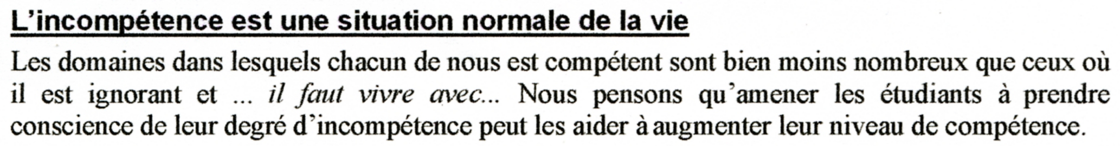
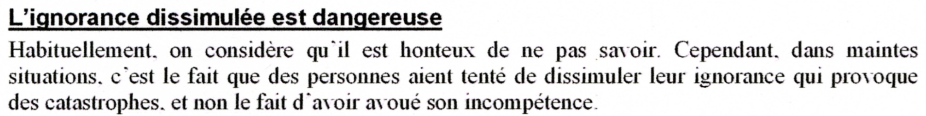
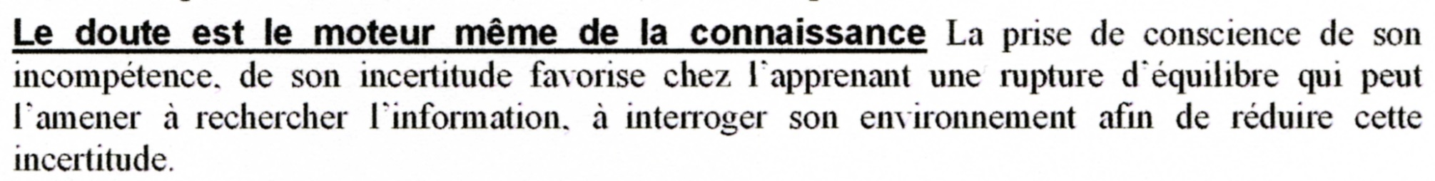
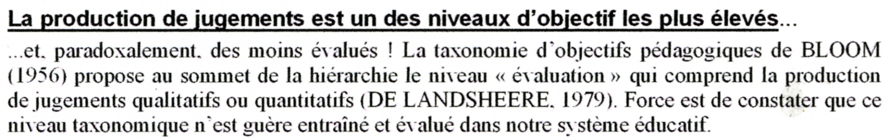
Les degrés de certitude : enjeux de leur utilisation
D’après Leclercq et Gilles http://www.smart.ulg.ac.be

Slide 117
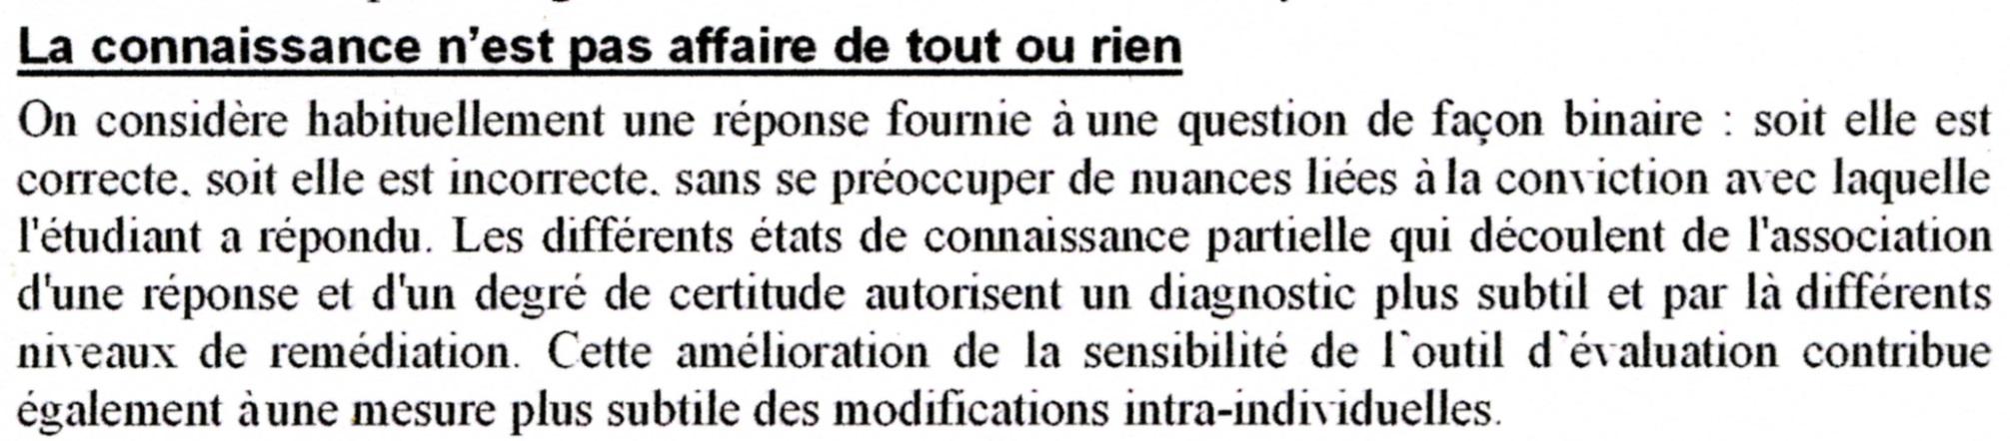
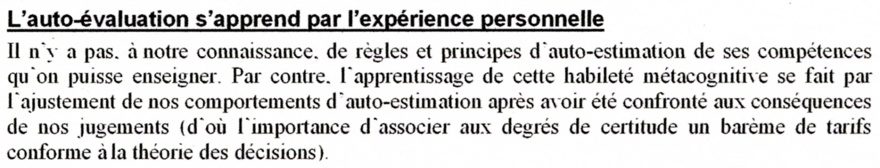
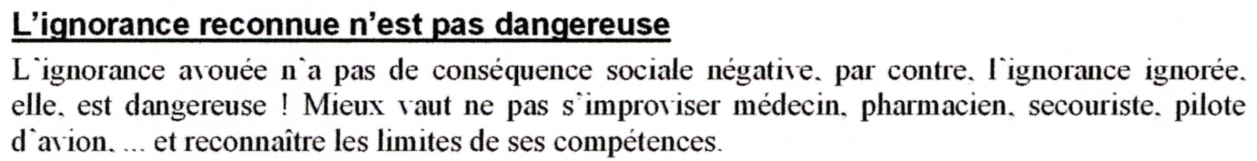

Slide 118
Et maintenant comment attribuer les points ?

Slide 119
Correction for guessing
Question de type Vrai/Faux (2 propositions)
+ 1 point en cas de réponse correcte (RC)
1 point en cas de réponse incorrecte (RI).
0 en cas d’omission (certains pénalisent l’omission : -1).
(Un étudiant qui ne sait pas et qui donc va choisir au hasard ses réponses
obtiendra un score proche de 0).
Si plusieurs propositions de réponses
+ 1 point en cas de réponse correcte (RC)
1/5ème de point (1/n-1), n (= 6) représentant le nombre total de propositions y compris les deux SGI.
0 en cas d’omission
Ce type de correction est injuste (non déontologique) car elle empêche les étudiants d’exprimer leur doute. Elle manque par ailleurs de validité informative (elle n’apprend rien de plus à l’enseignant). Elle est peu conséquentielle car l’étudiant ne change que peu son comportement.

Slide 120
REPONSE CORRECTE
Compétence
ignorée
Compétence
partielle
Compétence
assurée
+13
+16
+17
+18
+19
+20
0
25
50
70
85
95
100
+ 4
+ 3
+ 2
+ 0
- 6
- 20
Ignorance
reconnue
Ignorance
partielle
Ignorance
ignorée
DC
REPONSE INCORRECTE
4
5
0
0
25
1
50
2
70
3
85
95
100

Slide 121

4 groupes de règles
Adéquation aux objectifs
Valeur diagnostique de la réponse
Rédaction sur la forme
Rédaction des solutions proposées

Slide 122
Adéquation aux objectifs
R1: Respecter l’objectif
Exemple :
Inventez un nom de poudre à lessiver en insistant sur l ’une
de ses qualités : mousse abondante, propreté du linge, peu
coûteuse, enlève toutes les taches …
Choisissez le nom qui vous plaît le mieux.
1. ECONOMOUS
2. KIMOUSS
3. MOUSPACHER
4. MOUSTACH
5. SANTACH
N ’utilisez la QCM que si c’est le type de question le plus
approprié à mesurer ce que l’on vise.
Dans ce cas, la QROC serait plus pertinente.

Slide 123

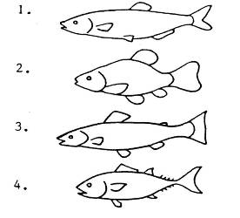
Adéquation aux objectifs
R2: Coller à l’objectif
Exemple :
(b) Ce poisson est
1. Un brochet
2. Une carpe
3. Une tanche
4. Une truite
(a) Où est la tanche ?
La QCM doit correspondre à l’objectif visé,
au comportement à évaluer …
celui d’un poissonnier (a) ou d’un pêcheur (b) ?

Slide 124
Adéquation aux objectifs
R3: Ne pas perturber l’apprentissage
Exemple :
Choisissez l’orthographe correcte
1. Horkidée
2. Horquidée
3. Orchidée
4. Orkidée
5. Orquidée
La QCM ne doit pas perturber les apprentissages
(sur des données perceptives visuelles ou sonores)
Pour les autres apprentissages, Karraker a démontré
que les distracteurs ne se fixent pas si on communique
les RC dans les plus brefs délais.

Slide 125
Valeur diagnostique de la réponse
R4: Révéler le processus mental
Exemple :
Quelle est la surface de la figure ci-dessous ?
1. 5 cm2
2. 6 cm2
3. 7 cm2
La QCM doit renseigner l’enseignant sur le processus mental utilisé par l’apprenant.

Slide 126
Valeur diagnostique de la réponse
R5: Indiquer l’erreur commise
Exemple :
Un spécialiste en oto-rhino-laryngologie indique généralement
sur sa plaque « nez-gorge-oreilles ». Le rhinocéros a une corne à l’avant du museau. Celui qui souffre de rhinite se mouche fréquemment.
Le mot grec rhis, rhinos, signifie :
1. Corne
2. Gorge
3. Maladie
4. Nez
5. Visage
Les distracteurs doivent indiquer le type d’erreur commise ou le cheminement incorrect suivi par l’apprenant …
D’où le recours à leurs propres erreurs en QROC.

Slide 127
Valeur diagnostique de la réponse
R6: Préciser sur quelle partie de l’énoncé porte la question
Exemple :
En 1452, voguant sur la Santa Maria, la Pinta et la Nina,
Christophe Colomb a découvert l’Amérique du Sud.
1. Vrai
2. Faux
On doit préciser sur quelle partie de l’énoncé porte la question

Slide 128
Rédaction sur la forme
R7: Respecter la consigne
Exemple :
Lequel des aliments ci-dessous apporte des lipides ?
1. Eau
2. Huile
3. Œuf
4. Viande
La question doit être compatible avec la consigne.
Ici, la question annonce qu’une seule solution est correcte, alors que plusieurs des aliments cités contiennent des lipides.

Slide 129
Rédaction sur la forme
R8: Proposer une phrase syntaxiquement correcte
Exemple :
On appelle translation le mouvement que la terre effectue
1. d’une durée d ’un jour (soit 24 heures).
2. en 365 jours (soit un an).
3. dont la durée est de 1440 minutes.
4. sur elle-même autour de l’axe Nord-Sud.

Slide 130
Rédaction sur la forme
R9: Éviter les termes vagues
Exemple :
Quel est l’élément du sang qui transporte l’oxygène ?
1. Le fer
2. L’hémoglobine
3. Les globules rouges
RC = Toutes, si « élément » est pris au sens large.

Slide 131
Rédaction sur la forme
R10: Éviter les négations
Exemple :
N ’est-il pas faux de nier que l’absence d’arrêt à un signal STOP
n’entraîne pas automatiquement le retrait du permis de conduire ?
1. Oui
2. Non
Éviter les formes négatives (syntaxiques et sémantiques), a fortiori proscrire leur accumulation.

Slide 132
Rédaction sur la forme
R11: Séparer l’information et questions
Exemple :
Lequel des 3 dessins ci-dessous représente une embarcation armée en pointe (le rameur tire l’aviron des deux mains) avec barreur (l’équipier qui tient la barre du gouvernail) ? Dans une embarcation armée en couple, il y a deux avirons par barreur. La définition d’aviron, est « rame élargie à un bout en forme de pelle ». Le mot « aviron » vient de l ’ancien français « viron », qui signifiait « tour ».
MAIS
Dans une embarcation armée
- en pointe, le rameur tire un aviron des deux mains
- en couple, chaque rameur a deux avirons.
La définition d’aviron, est « rame élargie à un bout en forme de pelle ».
Lequel des 3 dessins représente une embarcation armée en pointe avec barreur ?

Slide 133
Rédaction sur la forme
R12: Regrouper dans l’amorce les éléments commun
aux solutions proposées
Exemple :
La température de solidification d ’une matière est :
1. inférieure à la température de fusion de cette matière.
2. égale à la température de fusion de cette matière.
3. supérieure à la température de fusion de cette matière.
MAIS
La température de solidification d’une matière est
1. inférieure
2. égale
3. supérieure
à sa température de fusion.

Slide 134
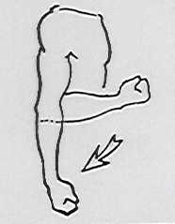
Rédaction des solutions proposées
R13: Indépendance syntaxique des solutions
Exemple :
Le muscle du bras dont la contraction permet d’effectuer
le mouvement représenté ci-contre est
1. Le deltoïde
2. Le triceps
3. Au contraire, le biceps
4. En plus, le cubitus de la main.

Slide 135
Rédaction des solutions proposées
R14: Indépendance sémantique des solutions
Exemple :
La population de la ville de Frankton est inférieure à
1. 50 mille habitants
2. 60 mille habitants
3. 70 mille habitants
4. 80 mille habitants

Slide 136
Rédaction des solutions proposées
R15: Égalité des mots communs à la solution et à l’amorce
Exemple :
Quel est le nom de l’organisme de police internationale ?
1. CIA
2. FBI
3. Interpol
4. SAS
Mêmes mots communs avec l’amorce.

Slide 137
Rédaction des solutions proposées
R16: Égalité de vraisemblance des solutions
Exemple :
Quel groupe sanguin est « receveur universel » ?
1. A
2. B
3. AB
4. O
5. AO

Slide 138
Rédaction des solutions proposées
R17: Même longueur pour toutes les solutions
Exemple :
Le mot « spinaker » désigne :
1. Un chien écossais
2. Une voile triangulaire de grande surface, légère et très creuse, que les yachts envoient dans la marche au vent arrière
3. Un chant tyrolien
4. Un instrument de musique
La solution correcte ne doit pas être
systématiquement plus longue que les autres.

Slide 139
Rédaction des solutions proposées
R18: Même complexité pour toutes les solutions
Exemple :
Un incendie se déclare dans une cuisine. L’occupant n’arrive pas à le maîtriser. Que doit-il faire ?
1. Couper l’arrivée du gaz au compteur
2. Téléphoner aux pompiers
3. Evacuer les enfants
4. 1 et 2
5. 1, 2 et 3

Slide 140
Rédaction des solutions proposées
R19: Même degré de généralité dans les propositions
Exemple :
Herman Klavemann est célèbre parce que
1. Il a développé toutes les échelles musicales utilisées en occident.
2. Il a composé toutes les sonates pendant la période romantique.
3. Il a traduit tous les classiques russes en anglais.
4. Il a inventé l’épingle de sûreté.

Slide 141
Rédaction des solutions proposées
R20: Même degré de technicité du vocabulaire dans les solutions
Exemple :
Dans l’islam chiite, un ayatollah est
1. Un imam
2. Un uléma
3. Une autorité religieuse
4. Un derviche

Slide 142
Et aussi
Règles de cohérence dans le test
R21: Ordre croissant et décroissant
R22: Signes en toutes lettres
R26: Uniformisation des ponctuations dans le test
R28: Ne pas induire la réponse à une autre question du test
Règles des solutions proposées
R23: Termes identiques pour une même idée
R24: Consensus sur le caractère correct ou incorrect des solutions
R25: Équilibre entre les solutions positives et négatives
R27: Éviter de connoter les solutions

Slide 143
Choisir un objectif de connaissance, de compréhension ou d’application de votre cours et rédiger une question QCM SGI en mentionnant
- l’amorce
- les 4 propositions
- la réponse correcte
- la justification de la bonne réponse
- A faire chez soi
- Présentation de 3 questions tirées au sort
- Discussion par le reste du groupe
Exercice 9

Slide 144
Evaluer mais selon un protocole
Le cycle de qualité d’une évaluation
Ses étapes illustrées

Slide 145
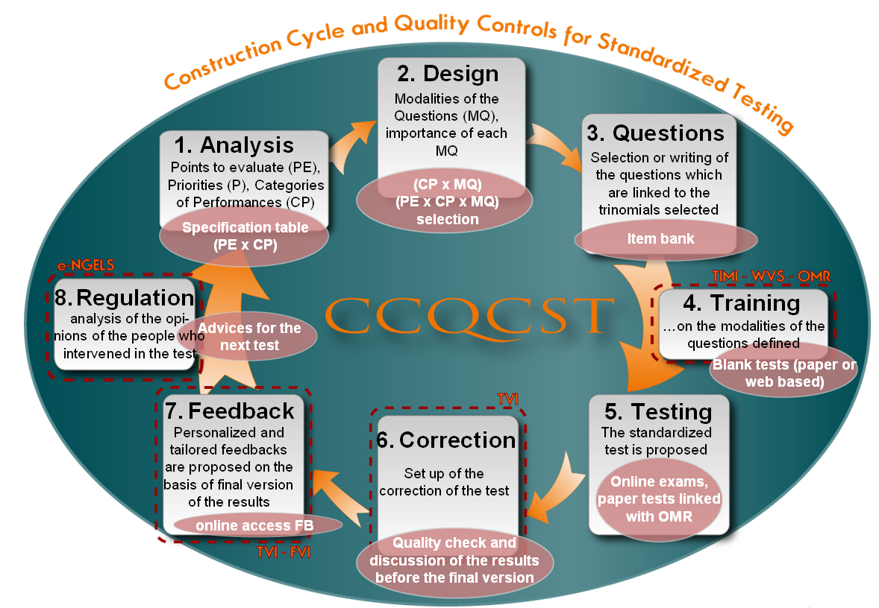
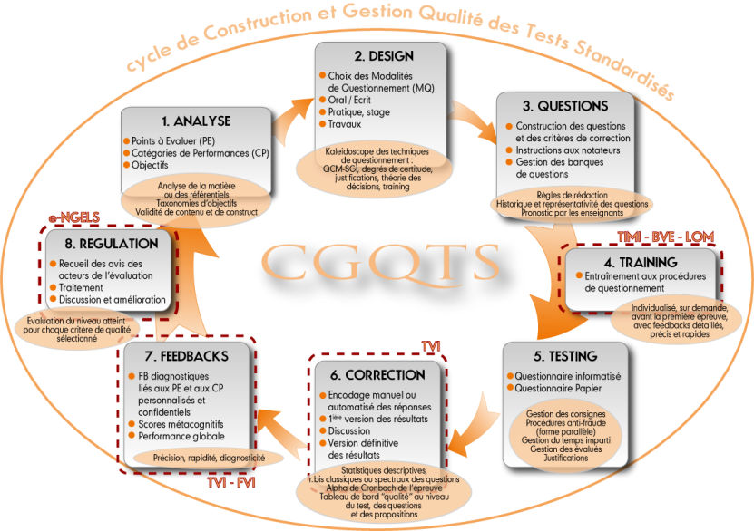
A méditer
Evaluer les élèves est quelque chose de complexe qui doit être pris au sérieux et nécessite une compétence scientifique (docimologique) forte. Contrairement à notre intuition, nous sommes des évaluateurs très subjectifs, surtout quand nous sommes engagés d’un point de vue émotionnel, ce qui est le cas quand nous évaluons les étudiants qui sont nos élèves, ou quand nous évaluons nos enfants
Nous avons besoin d’outils et de méthodes : le cycle de qualité

Slide 146
La qualité d’une évaluation
Recommandations de la norme internationale ISO 9004-2 (Gestion de la qualité et éléments de système qualité – Partie 2 : Lignes directrices pour les services, Organisation internationale de normalisation, Case postale 56, CH-1211 Genève 20, Suisse. Numéro de référence : ISO 9004-2 :1991(F). Première édition, 1991-08-01, corrigée et réimprimée 1993-05-01).
Trois aspects
  Réponse aux besoins des parties prenantes de l’évaluation
    Évalués
    Evaluateurs
    Employeurs, famille, société
  Respecter les critères de qualité d’une évaluation à savoir validité, fidélité, sensibilité, diagnosticité, équité, practicabilité, communicabilité, authenticité, impact pédagogique, acceptabilité
  Etre élaboré dans le respect d’un modèle d’action docimologique (Gilles et Leclercq 1995, Gilles 2002).

Slide 147
Modèle de Construction et de Gestion Qualité des Tests Standardisés
La plateforme exAMS
(examination Assessment Management System) http://psyef-smart13.fapse.ulg.ac.be/examsweb/index.php?page=ecqcst&hl=fr_FR

Slide 148
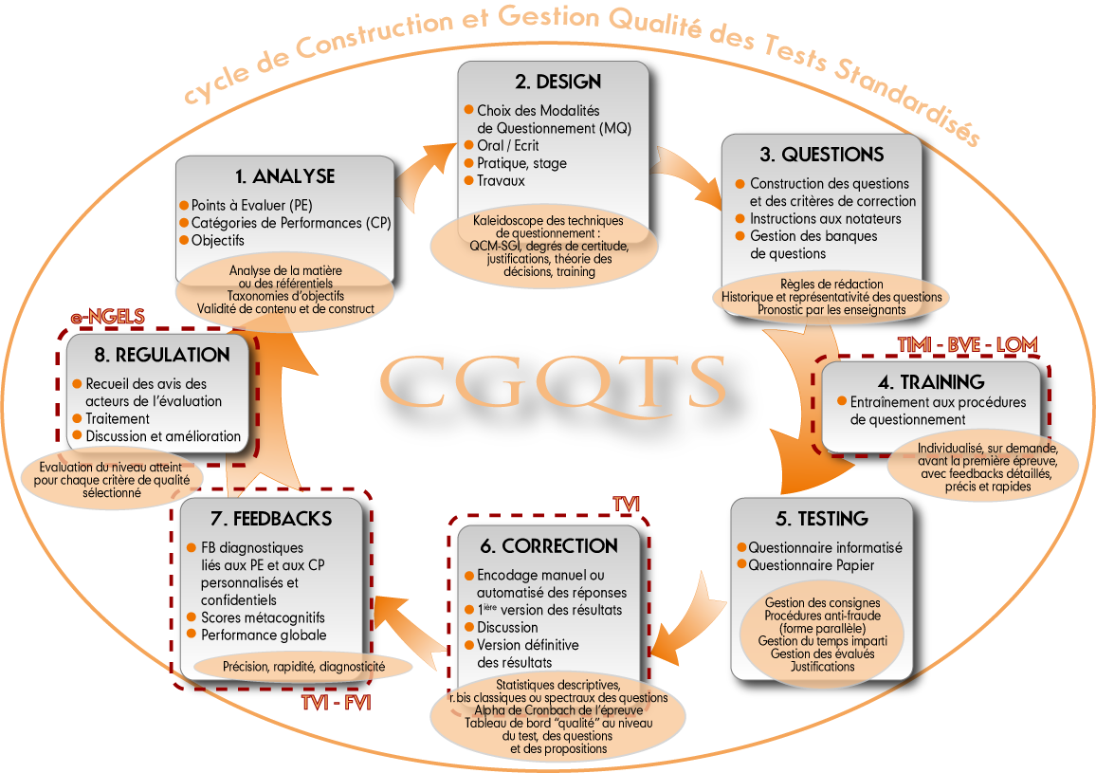


La méthode : CGQTS
Gilles 2002; Gilles & al. 2004-2005
Notes:
Il est important de focaliser l’attention sur le cycle. Celui-ci permettra de donner la structure de la formation. « Voici les étapes qui seront envisagées tout au long de la journée. Chaque étape sera envisagée en fonction des outils disponibles au SMART : Les plateformes, les BVE, etc.

Slide 149

L’outil : la plate-forme ExAMS :
Un outil en ligne pour construire et gérer les évaluations
Site: www.exams.be

Slide 150

Le cycle de qualité d’une évaluation
1. Analyse
de l’enseignement
2. Design :
Mise en forme
de l’épreuve.
3. Construction
de l’épreuve
4. Entraînement
8. Macrorégulation
6. Correction et discussion
5. Examen
7. Feed backs

Slide 151
1. Analyse
de l’enseignement
- Points enseignés (PE)
- Importance des points
enseignés (IPE)
- Catégories de performances
- Liaisons IPE x CP
2. Mise en forme
de l’épreuve.
3. Construction
de l’épreuve
8. Macrorégulation
4. Entraînement
7. Feed backs
6. Correction et discussion
5. Examen

Slide 152
Analyse de l’enseignement
1.1. Isoler au sein de chaque domaine (chapitre), les thèmes (paragraphes)
et les points d’évaluations (PE) assez importants que pour en justifier l’évaluation : assurer ainsi la validité de contenu
Domaine | Thème | Points d‘évaluations
Kystes ovariens | Caractéristiques épidémiologiques | Définition
 |  | Facteurs de risque
 | Etio-pathogénie | Mécanismes d'effets des facteurs
 | Symptomatologie et diagnostic | Symptômes des kystes ovariens
 |  | Méthodes de diagnostic
 | Traitements | Traitements non hormonaux
 |  | Traitements hormonaux

Slide 153
Analyse de l’enseignement
1.2. Evaluer (échelle de 0 à 3) l’importance de chaque point d’évaluation (IPE)
Domaine | Thème | Points d'enseignement | IPE
Kystes ovariens | Caractéristiques épidémiologiques | Définition | 3
 |  | Facteurs de risque | 2
 | Etio-pathogénie | Mécanismes d'effets des facteurs | 2
 | Symptomatologie et diagnostic | Symptômes des kystes ovariens | 3
 |  | Méthodes de diagnostic | 3
 | Traitements | Traitements non hormonaux | 2
 |  | Traitements hormonaux | 3

Slide 154

Domaine
Thème
Point
d’évaluation

Slide 155


Slide 156
Analyse de l’enseignement
1.3. Définir les catégories de performances (CP)
Les catégories de performance sont dites de connaissance, de compréhension ou d’application.
Par connaissance il faut entendre la capacité de connaître une série de faits
ou d’énoncer des définitions.
Par compréhension, il faut comprendre la capacité à interpréter des symptômes,
et relations de ou entre l’une ou l’autre pathologie de reproduction obstétricale
ou mammaire ou encore la capacité à extrapoler le sens d’un message, enj saisir la nature
et la signification profonde.
Par application, il faut comprendre la capacité de mettre en œuvre l’un ou l’autre
traitement individuel ou collectif.
Par analyse, on peut comprendre la capacité à découper une structure selon ses parties,
À distinguer les faits des hypothèses en vue d’en expliquer le fonctionnement.

Slide 157
Analyse de l’enseignement
1.4. Définition d’un binôme en reliant les Points Enseignés (PE)
et les Catégories de Performance (CP) : validité de construct
Domaine | Thème | Points d'enseignement | IPE | Connaissance | Compréhension | Application
Kystes ovariens | Caractéristiques épidémiologiques | Définition | 3
 |  | Facteurs de risque | 2
 | Etio-pathogénie | Mécanismes d'effets des facteurs | 2
 | Symptomatologie et diagnostic | Symptômes des kystes ovariens | 3
 |  | Méthodes de diagnostic | 3
 | Traitements | Traitements non hormonaux | 2
 |  | Traitements hormonaux | 3

Slide 158


Slide 159
2. Mise en forme
de l’épreuve.
Définition des modalités
de questionnement (MQ) : oral vs écrit, pratique, stage, QCM, travaux
- Equilibrage de l’épreuve
1. Analyse
de l’enseignement
3. Construction
de l’épreuve
8. Macrorégulation
4. Entraînement
7. Feed backs
6. Correction et discussion
5. Examen

Slide 160
2. Design : Mise en forme de l’épreuve
Définir les modalités de questionnement (MQ)
  Choix du questionnement : V/F, QCM, QROC, QROL, oral ….
  Choix des conditions : avec ou sans DC, avec ou sans SGI
Définition d’un nouveau binôme par croisement entre MQ et catégories de performances (CP) : MQ x CP
Définition d’un trinôme reliant PE x CP x MQ
Equilibrage de l’épreuve : définir la proportion de questions en fonction de la catégorie de performances.

Slide 161
Quelques remarques
  Multiplier les méthodes d’évaluation
  Evaluer à l’aide de grilles les performances les plus complexes
  L’oral prend du temps, favorise l’erreur aléatoire, est souvent faible en terme de validité de contenu, rend difficile la traçabilité
  L’oral permet l’évaluation de compétences langagières, peut être diagnostique et formatif, favorise la validité de processus de réponse

Slide 162
Définir les modalités du questionnement en fonction de l’objectif cognitif poursuivi (exemple taxonomique de Bloom)
 | QRO | QCM | QCM SGI | DC | Oral
Créer
Evaluer
Analyse
Application
Compréhension
Connaissance

Slide 163

Croisements
Binôme CP x MQ
Trinôme PE x CP x MQ

Slide 164
3. Construction
de l’épreuve
Rédaction des questions
Barêmes et tarifs
Contrôle de qualité à priori
Gestion de la base de questions
1. Analyse
de l’enseignement
2. Mise en forme
de l’épreuve.
8. Macrorégulation
4. Entraînement
7. Feed backs
6. Correction et discussion
5. Examen

Slide 165
3. Construction
de l’épreuve
Barêmes et tarifs
Rédaction des questions
Contrôle de qualité à priori
Tarification de la « correction for guessing » qui est le plus souvent utilisée pour contrer les effets des réponses correctes dues au hasard :
(1/ NSP-1) (NSP = Nbre de solutions proposées)
(Un étudiant qui répondrait au hasard à toutes les questions aurait un score nul).
Questions Vrai-Faux
  En cas de réponse correcte : + 1
  En cas de réponse incorrecte : (1/2-1) : - 1
  En cas d’omission : 0
Questions QCM SGI
  En cas de réponse correcte : + 1
  En cas de réponse incorrecte : (1/8-1) : - 0.15
  En cas d’omission : 0
Alternatives existantes
Rédaction des questions
  Le professeur
  Les assistants
  Les étudiants ????
Respect des conditions de qualité de l’évaluation
Contrôle à priori
  - Réponse aux questions par les divers rédacteurs
  - Rejet si problèmes

Slide 166

Rédaction des questions

Slide 167


Slide 168
1. Analyse
de l’enseignement
2. Mise en forme
de l’épreuve.
3. Construction
de l’épreuve
8. Macrorégulation
4. Entraînement
7. Feed backs
6. Correction et discussion
5. Examen

Slide 169

4. Entraînement
Amélioration de la communicabilité au travers de la mise à disposition
d’une table de spécification, de barêmes de correction, de feedbacks,
de tests formatifs

Slide 170
Entrainement et communication
(voir engagement pédagogique)
  communiquer aux étudiants...
  les informations sur le test (quand, comment, avec quelles modalités d’évaluation, sous quelles conditions, ...)
  ce que comprend le test et sur quoi il se concentre particulièrement
  des outils leur permettant de s’entraîner à fournir les performances attendues
  des moyens de gérer leur anxiété
  certaines compétences pour gérer les modalités de testing

Slide 171


Slide 172

Entraînement via TIMI
http://www.smart-ulg.net/timi2/etud/index.php

Slide 173
1. Analyse
de l’enseignement
2. Mise en forme
de l’épreuve.
3. Construction
de l’épreuve
8. Macrorégulation
4. Entraînement
7. Feed backs
6. Correction et discussion
5. Examen
- Préparation du matériel,
des locaux, des consignes
- Vérification du timing
- Procédures anti-fraude

Slide 174
4 documents pour les étudiants
  Questionnaire
  Consignes
  Formulom
  Feuille de justification
3 places à réserver par étudiant
4 questionnaires différents en terme de présentation des questions
5. Examen
- Préparation du matériel,
des locaux, des consignes
Procédures anti-fraude
Vérification du timing
Encodage des réponses
(Formulom)

Slide 175
Consignes (exemple)
Test Certificatif du 10 février 2005
Vous disposez de 2 heures pour répondre. Le test comporte 40 QCM et 3 QROL. Toutes les feuilles rouges (formuloms) et toutes les QROL sont ramassées en même temps au bout des 2 heures. Aucune sortie préalable ne sera autorisée. Toute tricherie active ou passive sera sanctionnée par une note de 0/20.
QCM : Vous pouvez conserver les QCM (feuilles blanches) et vous en servir comme feuilles de brouillon (mais vous devez rendre les QROL).
Pour remplir les cases du formulom, n’utilisez qu’un bic noir ou bleu (faites  et non ☑ ou ☒). N’utilisez ni feutre ni crayon ni stylo. Commencez par inscrire lisiblement sur votre formulom et votre feuille de justification (feuille verte) vos nom et prénom. Remplissez les deux cases de codage de votre questionnaire (en-tête de votre questionnaire à recopier sur l’en-tête de votre formulom ET de la feuille de justification). Sans codage, ni votre formulom ni vos justifications ne pourront être corrigés. Sur le formulom, remplissez les 6 derniers chiffres de votre numéro de matricule ULg.
Solutions générales implicites : 6 (aucune) 7 (toutes) 8 (Manque) et 9 (Absurde)
Tarif : réponse correcte = + 1; omission : -0,25; réponse erronée = - 0,50
Degrés de certitude : n’influence pas le cote de ce test. Les réponses correctes (RC) seront affichées au service d’OGA. Un commentaire explicatif pourra accompagner la RC. La personne à contacter pour toute remarque concernant les QCM ou les justifications est Mr Hanzen. La personne à contacter pour toute remarque concernant les degrés de certitude est Mr Castaigne.
QROL : Sur chaque feuille, notez impérativement et lisiblement vos nom, prénom et numéro matricule. Il n’est pas toujours nécessaire de remplir toutes les cases pour les QROL. Aucune réponse en dehors des cadres réservés à cet effet ne sera corrigé. La personne à contacter pour toute remarque concernant chaque QROL est mentionnée ci-dessous avec le poids respectifs des différentes parties.
Pondération
40 QCM 55 % Mr Hanzen QROL 1 15 % Mr Pluvinage
QROL 2 15 % Mr Pluvinage QROL 3 15 % Mr Pluvinage

Slide 176


Slide 177
Présentation des questions
1. Chez la vache laitière, les dystocies
1. peuvent être dues à une maladie métabolique.
2. ne requièrent pas nécessairement une intervention manuelle.
3. sont systématiques chez les primipares.
4. sont toujours dues à une dysproportion foeto-pelvienne.
2. Chez une vache présentant des efforts expulsifs, une torsion utérine de 360°
1. se traite par une injection d’ocytocine en IV.
2. s’observe systématiquement vers la gauche.
3. se réduit aisément par une manipulation transvaginale.
4. justifie l’injection d’un beta-mimétique.
3. Appelé pour un vêlage, vous apercevez 4 extrémités de membres sortant au niveau de la vulve.
1. Vous en déduirez qu’il s’agit très d’un accouchement gémellaire.
2. Vous devrez vraisemblablement faire une césarienne.
3. Vous allez injecter 30 unités d’ocytocine et en attendre l’effet.
4. Vous allez d’emblée recourir à une embryotomie.

Slide 178

Formulom
Rappel : nature des questions pouvant faire l’objet d’une correction automatique
QROC ou Questions à Réponses Ouvertes Courtes : l’étudiant répond par un mot ou une locution lu(e) par un correcteur humain qui marquera sa note dans la case ad hoc (correct / incorrect) sur le formulom de l'étudiant, avant traitement de la feuille.
QCL ou Questions à Choix Large : l'étudiant a le choix entre des centaines de réponses possibles (999 maximum), ce qui constitue une procédure intermédiaire entre les QCM et les QRO (Réponses Ouvertes) car l'étudiant doit d'abord penser (se rappeler, évoquer) la solution correcte AVANT d'aller voir dans la liste (index sous forme de mini dictionnaire) comment la coder.
QCM SGI ou à Solutions Générales Implicites : où en plus des (3 à 5) solutions dactylographiées, l'étudiant doit considérer comme possible les 4 SGI que sont « 6. Aucune », « 7. Toutes », « 8. Manque de données » et « 9 Absurdité dans l'énoncé ». Cette consigne convient particulièrement aux interrogations à livres ouverts, car elle permet de tester spécialement la compréhension et la vigilance cognitive.
QVF ou Questions Vrai Faux

Slide 179


Slide 180


Slide 181

La feuille de justifications
= moyen d’augmenter la fidélité d’un examen
seuls sont lus les commentaires accompagnant les réponses incorrectes
Emploi pour les seuls tests certificatifs
Toujours bénéfique, jamais perte de points.

Slide 182
1. Analyse
de l’enseignement
2. Mise en forme
de l’épreuve.
3. Construction
de l’épreuve
8. Macrorégulation
4. Entraînement
6. Correction et discussion
Encode manuel ou non
Analyses des justifications
Contrôle de qualité à postériori, r.bis
7. Feed backs
5. Examen

Slide 183
Affichage des réponses correctes et des justificatifs dès la fin de l’examen
Correction informatique des formuloms
Lecture des feuilles de justificatifs et discussion éventuelle
Analyse des r.bis (cohérence interne) et diagnostic de qualité des questions
Obtention possible d’analyses statistiques du groupe
Ajustement direct de la banque des questions (suppression, clonage…)
6. Correction et discussion
Performances
Analyse des justifications
Contrôle de qualité à postériori, r.bis

Slide 184
Correction for guessing
Classiquement l’enseignant octroie 1 point à l’étudiant en cas de réponse correcte (RC) et retire 1/(NSP-1) 1 point à l’étudiant en cas de réponse incorrecte (RI). Il obtiendra 0 en cas d’omission.
Avantage : statistiquement, un étudiant répondant strictement au hasard à un grand nombre d’items obtiendra un score proche de 0.
La pénalisation de l’omission (-1) est également possible

Slide 185
La corrélation bisériale (r.bis ou rpbis)
Le r.bis, ou coefficient de corrélation point bisériale, est un indice statistique édumétrique calculé pour chaque proposition de chaque question. Il s’agit de la corrélation linéaire entre le score global au test (variable métrique) et le choix pour chacune des propositions (variable dichotomique : choisie / pas choisie).
Elle permet de comparer une série d’étudiants qui ont choisi un type de réponse (correcte par exemple) à une autre série d’étudiants qui ont choisi une autre réponse (fausse par exemple).
Le r.bis d’une proposition varie entre –1 et +1. Il est positif si la proposition est choisie, en moyenne, par les sujets qui obtiennent un score total plus élevé au test et d’autant plus grand que la proposition est massivement choisie par les « meilleurs ». Un coefficient négatif correspond à la situation opposée.

Slide 186
La corrélation bisériale (r.bis ou rpbis)
Lorsqu’un QCM « fonctionne » bien, on s’attend donc à un r.bis positif et suffisamment élevé pour la réponse correcte et des r.bis négatifs ou proches de zéro pour les autres propositions.
Le r.bis de la réponse correcte peut être considéré comme satisfaisant s’il est supérieur à un seuil qui est fonction du nombre de questions de l’épreuve : il s’agit de l’inverse de la racine carrée du nombre de questions (n), soit 1/√n (donc moins il y a de questions, plus le seuil que le r.bis de la réponse correcte devrait dépasser est élevé).Un r.bis positif d’une QCM traduit le fait que ce sont les meilleurs étudiants qui ont choisi la réponse.
Test OK si au moins 25 questions

Slide 187
La corrélation bisériale (r.bis ou rpbis)
Le r.bis pour une proposition particulière fournit de précieuses informations sur l'adéquation des distracteurs des questions à choix multiple (QCM). Il permet d’apprécier dans quelle mesure ils sont ambigus ou discriminants.
Le r.bis de la proposition correcte permet de vérifier si la question est réussie, en moyenne, par les étudiants qui ont un score global élevé au test, autrement dit si ce sont les étudiants bien préparés qui ont répondu juste, donc si la question est discriminative. Il renseigne aussi sur la cohérence de la question avec le reste du test.

Slide 188


Slide 189


Slide 190


Slide 191


Slide 192



Connaissance
Médiane 13,4
Compréhension
Médiane 13,9
Examen Thériogenologie 2012
236 Etudiants
60 questions
Application
Médiane 13,3

Slide 193
1. Analyse
de l’enseignement
2. Mise en forme
de l’épreuve.
3. Construction
de l’épreuve
8. Macrorégulation
4. Entraînement
7. Feed backs
6. Correction et discussion
5. Examen

Slide 194
Le cycle de qualité d’une évaluation
7. Feedbacks
Mises à disposition des évalués (papier ou en ligne) de rétro-informations pour leur permettre d’évaluer leurs forces et faiblesses
  Feed-backs aux questions
  Feed-backs en fonction des catégories de performances

Slide 195
1. Analyse
de l’enseignement
2. Mise en forme
de l’épreuve.
3. Construction
de l’épreuve
8. Macrorégulation
4. Entraînement
7. Feed backs
6. Correction et discussion
5. Examen

Slide 196
8. Macro-régulation
Récolte et analyse de l’avis des utilisateurs
Ajustement du test et de la banque des questions

Slide 197

Cellule d’appui universitaire : le Smart www.smart.ulg.ac.be et www. Exams.be

Slide 198
Par groupe
- Identifier parmi les étapes du cycle de qualité celle ou celles que vous pratiquez déjà ou pas ?
- Commenter votre choix.
Exercice 10

Slide 199
Les méthodes alternatives d’évaluation
QROC, QROL, ORAL

Slide 200
Comment vérifier la qualité d’une QROC ?
L’amorce est-elle écrite sous forme de question ?
L’amorce st-elle rédigée de manière suffisamment claire pour que la réponse apparaisse sous le forme d’un mot, d’un chiffre ou d’une courte phrase ?
Le blanc (pour la réponse) apparaît-il à la fin de l’amorce ?
L’amorce est-il un copier-coller d’un contenu du cours ?
Le mot attendu dans la réponse est-il bien un concept central ou une référence anecdotique ?
Le blanc laissé pour la réponse est-il toujours de la même taille ?

Slide 201
Intérêts des QROC
La réponse est constituée d’un mot, d’un chiffre, d’une courte phrase.
Permet d’évaluer des processus mentaux de niveau inférieur.
Permet d’évaluer quelques compétences de niveau supérieur comme par exemple [1] l’interprétation et l’application de règles, [2] les problèmes numériques en sciences et mathématiques, [3] la manipulation de symboles mathématiques,....
Relativement facile à construire et à corriger. Nécessite toutefois une intervention humaine dans la correction. Celle-ci n’est d’ailleurs pas exempte de toute subjectivité.
  Quel terme technique qualifie un excès de sébum ?
  Réponse : (Hyper)séborrhée.

Slide 202
Comment vérifier la qualité d’une QROC ?
L’amorce est-elle écrite sous forme de question ?
L’amorce st-elle rédigée de manière suffisamment claire pour que la réponse apparaisse sous le forme d’un mot, d’un chiffre ou d’une courte phrase ?
Le blanc (pour la réponse) apparaît-il à la fin de l’amorce ?
L’amorce est-il un copier-coller d’un contenu du cours ?
Le mot attendu dans la réponse est-il bien un concept central ou une référence anecdotique ?
Le blanc laissé pour la réponse est-il toujours de la même taille ?

Slide 203
Comment vérifier la qualité d’une QROL ?
Les consignes ou la question précisent-elles clairement
  La longueur de la réponse attendue
  L’objectif que vise la question et que doivent atteindre les étudiants ?
  Le temps à consacrer à la réponse
  Les critères d’évaluation de la réponse
La question est-elle posée de manière spécifique ?
La tâche demandée est-elle compatible avec le degré de maturité des étudiants ?

Slide 204
Avantages et désavantages des QROL
Demandent aux élèves d’écrire une production longue où ils sont libres d’exprimer et d’organiser leurs idées et l’interrelation entre celles-ci.
Evaluent les compétences liées à l’écriture.
Evaluent les niveaux taxonomiques les plus élevés et la combinaison de ces niveaux.
Influencent positivement les apprentissages.
Peut présenter une pauvre fidélité inter- ou intra-correcteur.
Leur correction prend énormément de temps.

Slide 205
  En dix lignes, décrivez trois types de shampooings différents, ainsi que leurs avantages et inconvénients.
  __________________________________________
  __________________________________________
  __________________________________________
  __________________________________________
  __________________________________________
  __________________________________________
  __________________________________________
  __________________________________________
  __________________________________________
  __________________________________________

Slide 206
L’examen oral : avantages et inconvénients
(Selon Romainville 1996)
AVANTAGES
Nombreuses interactions et donc possibilités d’adaptation immédiate
Analyse pus fine du degré des connaissances
Fournir plus directement des rétroactions
Observation des démarches de pensée des étudiants
Analyse de la maîtrise de la matière, de la fluidité verbale, de la façon de se présenter, de gérer son stress
Communication (ou non) du résultat
INCONVENIENTS
Pas adapté aux grands groupes
Si le temps manque : difficulté d’échantillonner la matière, de rester concentrer, de proposer des questions homogènes
Alternative : ne le proposr qu’aux étudinats en situation proche de l’échec pour affiner le diagnostic

Slide 207
De l’organisation de l’examen oral
(Selon Nicole Rege Colet 2003)
La phase de préparation
Définir les contenus : sélectionner les contenus qui seront mobilisés pendant l’examen. Le faire en fonction des objectifs de formation de manière à voir si les étudiants les maîtrisent.
Choisir la forme : décider de la durée de l’examen et de son déroulement. Fixer le temps imparti à la période de préparation et celui consacré à interroger chaque étudiant (Le temps de préparation correspond souvent au double de celui de passation). Choisir entre l’examen basé sur des questions ou sur la défense d’un travail personnel. Décider du type de document ou de matériel dont l’étudiant peut disposer pendant le temps de présentation.
Expliciter la réussite : déterminer un seuil pour fixer la réussite des étudiants. Clarifier les critères de réussite, les éléments indispensables à maîtriser, les bonus éventuels.
Communiquer les modalités : expliquer aux étudiants pourquoi on choisit cette forme d’évaluation, comment ils peuvent bien se préparer pour passer l’examen, comment il va se dérouler, ce qu’on attend d’eux, quels sont les critères de réussite et, éventuellement, s’ils peuvent s’exercer. Préciser les dates de passation et la manière de s’inscrire selon le planning établi.

Slide 208
De l’organisation de l’examen oral
(Selon Nicole Rege Colet 2003)
La phase de préparation
Former l’équipe d’experts : contacter un nombre suffisant d’experts. Leur préciser leur rôle pendant et après l’examen. Leur expliquer ce qui est attendu des étudiants et les critères pour juger de leurs performances. Présenter et discuter la grille d’observation ou d’analyse en précisant les critères et l’échelle de notation.
Préparer l’examen : rédiger les énoncés, les questions, les problèmes posés ainsi que les réponses aux questions ou les solutions aux problèmes. Rédiger également les consignes pour les étudiants en précisant le déroulement et le matériel autorisé. S’il y a lieu, décider du mode de surveillance et le lieu pour l’étudiant qui se prépare (même salle, salle annexe avec ou sans surveillance). Fixer l’horaire en prévoyant des moments de pauses tous les deux heures. Aménager les locaux à savoir la salle de passation, le lieu de préparation de même que la salle d’attente. Préparer la grille d’observation ou d’analyse de la performance de l’étudiant.

Slide 209
De l’organisation de l’examen oral
(Selon Nicole Rege Colet 2003)
La phase de conduite
Accueillir l’étudiant et vérifier son identité. Le détendre en générant un atmosphère favorable de travail. Rappeler les conditions et les consignes de travail. Procéder au tirage des questions, s’il y a lieu, l’inviter à commencer son travail préparatoire.
L’exposé : définir le type de compte rendu ou de présentation du travail de l’étudiant. Compléter avec des questions de développement et d’approfondissement.
Le questionnement : commencer par des questions ouvertes qui permettent à l’étudiant de facilement s’exprimer. Progresser de questions générales et de niveau élémentaire vers des questions spécifiques et de niveau d’expertise. Préférer des questions qui mesurent le raisonnement, la capacité de réfutation ou la confrontation des idées et des perspectives. En cas de panne de l’étudiant, chercher une possibilité de relance.

Slide 210
De l’organisation de l’examen oral
(Selon Nicole Rege Colet 2003)
La phase de conduite
Fournir du feed-back : développer une écoute attentive et laisser l’étudiant s’exprimer autant que possible. Eviter de faire un exposé à la place de l’étudiant ou que l’expert le fasse. Soutenir le candidat dans sa présentation ou son exposé et le renforcer positivement.
Déterminer le rôle des experts : l’expert peut avoir plusieurs fonctions. 1) Observer et analyser le déroulement de l’examen. 2) Participer plus activement à l’examen en posant les questions complémentaires. 3) Comparer les appréciations et participer à l’attribution de la note.
Garder des traces : prendre un PV ou des notes de séances. Utiliser une grille d’observation ou d’analyse (grille d’évaluation critériée). Enregistrer l’examen.
Conclure : mettre un terme à l’examen, remercier le candidat et l’informer des prochaines étapes (quand les résultats seront disponibles, les heures de réceptions pour en discuter, etc.)..

Slide 211
De l’organisation de l’examen oral
(Selon Nicole Rege Colet 2003)
La phase de suivi
Finaliser la notation : attribuer la note à l’étudiant après concertation et délibération avec l’expert.
Analyser les résultats : examiner l’ensemble des résultats de la volée d’étudiants et procéder à des ajustements si nécessaire.
Transmettre les résultats : communiquer aux instances compétentes les notes et/ou les PV d’examen. Communiquer aux étudiants leurs notes en indiquant quand ils peuvent venir discuter de leur résultats.
Recevoir les étudiants : fournir un feed-back aux étudiants en expliquant ce qu’ils maîtrisent et ce qu’ils doivent améliorer. Leur donner des indications sur comment s’améliorer.

Slide 212
Les grilles d’évaluation

Slide 213

les échelles d’évaluation ordinales

Slide 214

les échelles d’évaluation descriptives
(Cfr Mémo 31 IPM UCL)
une échelle descriptive permet de vérifier l’adéquation entre la tâche de l’étudiant et la description de l’attendu à divers niveaux de l’échelle.

Slide 215
Chaque critère de l’échelle descriptive doit être
Approprié : Il doit représenter un acquis d’apprentissage ou un objectif du programme
Définissable : Il doit être clair et facile à comprendre
Observable : Il dit être visible (ou audible) par des observateurs externes
Distinct les uns des autres : il doit évaluer un aspect clairement différent de ceux que les autres évaluent
Capable de se décliner sur un continuum de performances illustrant des niveaux de qualité différents de la tâche
Partie prenante d’un ensemble complet : l’ensemble des critères doit cerner l’entièreté de la compétence évaluée

Slide 216
Chaque indicateur de l’échelle descriptive doit être
Descriptif : la performance est décrite en fonction de ce qui peut être observé dans le travail
Clair : il doit être clair et facile à comprendre
Couvrir l’ensemble du spectre de la performance : il doit pouvoir se référer à l’ensemble du continuum
Distinctif : distinguer clairement des niveaux de performance différents. Il faut que ceux-ci soient suffisamment distincts pour pouvoir être choisis sans ambiguïté
Equilibré : il doit être centré sur le niveau de performance

Slide 217
Comment améliorer la construction d’échelles descriptives
- Organiser les diverses rubriques de l’échelle descriptive de manière logique et en référence à la table de spécification.
- Pour chaque niveau de l’échelle descriptive, décrire minutieusement les comportements attendus.
- Fournir des exemples issus des productions d’étudiants pour illustrer les comportements attendus.
- Travailler en collaboration pour produire les échelles descriptives.
- Faire valider les échelles descriptives par des experts contenu.
- Entraîner et superviser toutes les personnes qui vont utiliser les échelles descriptives.
- Faire corriger une même copie par plusieurs correcteurs.
- Monitorer les corrections et vérifier la fidélité intra et inter-correcteurs.

Slide 218
Exemple 1 : grille d’évaluation du TFE (Master en médecine vétérinaire)
Objectif | Note | Critères d’évaluation | Partie concernée
Objectif 1 : Définir une question ou un sujet relevant du domaine vétérinaire au sens large et présentant un intérêt, une originalité et des perspectives de développement | /20 | - Pro-activité dans le questionnement, la définition du sujet - Clarté et précision de la question, du sujet - Qualité de l’état des lieux du sujet, et intérêt de la question dans ce contexte - Vision des perspectives et des enjeux de la question, du sujet - Originalité de la question, du sujet | Titre et introduction
Objectif 2 : Analyser, développer et résoudre la question ou le sujet de manière scientifique et critique | /50 | - Logique de la démarche scientifique - Hiérarchisation des informations - Objectivité scientifique - Évaluation critique de la qualité des informations (démarche EBM) - Gestion des divergences d’opinions | Ensemble du manuscrit Discussion
Objectif 3 : Rédiger de façon synthétique et structurée les informations collectées | /20 | - Maîtrise du français - Qualité du langage scientifique - Esprit de synthèse - Structuration, mise en page, respect des consignes de rédaction - Qualité et pertinence des tableaux et figures | Ensemble du manuscrit Résultats Discussion
Objectif 4 : Se prendre en charge, interagir de manière adaptée avec son tuteur et demander de l’aide à bon escient | /10 | - Planification du travail - Connaissance de ses limites - Savoir-être - Prise en compte des remarques du tuteur | Évaluation continue
Total pour le travail écrit /100

Slide 219
Objectif | Note | Critères d’évaluation | Partie concernée
Objectif 5 : (uniquement 3e master) Présenter et défendre oralement le travail effectué | Présentation : /50 | - Esprit de synthèse et logique de la présentation - Caractère intégrateur du discours (capacité à faire des liens cohérents entre les différentes notions) - Originalité de la présentation - Capacités pédagogiques (qualité du PWP, capacité à faire passer un message) | Présentation devant le jury
 | Défense : /50 | - Qualité scientifique de la réponse aux questions - Caractère intégrateur du discours (capacité à faire des liens cohérents entre les différentes notions) - Gestion du stress, assertivité (fait de ne pas se laisser trop vite déstabiliser, mais sans être excessivement sûr de soi)
Total pour la présentation orale /100 |  | Note finale arrondie sur 20 /20

Slide 220
Exemple 2 : Grille descriptive d’évaluation des caselogs en médecine vétérinaire (3ème master 2017)
Etudiants de 3ème master en médecine vétérinaire
Evaluations de 5 caselogs (4 cas individuels et 1 cas de troupeaux)
Caselog = rapport de cas illustrant le raisonnement clinique
45 minutes d’évaluation par étudiant
Deux évaluateurs
Organisation d’un examen à blanc
Grille d’évaluation transmise aux étudiants (bien avant l’examen pour qu’ils puissent l’analyser et faire leurs remarques)
Dans le but de
  Standardiser les évaluations des compétences disciplinaires, réflexives et communicationnelles
  Cibler l’évaluation sur les attendus
  Réduire le stress de l’examen

Slide 221
Grille descriptive d’évaluation des caselogs en médecine vétérinaire (3ème master 2017)
Points
Etudiant |  | Date : |  | Heure début et fin
Compétences disciplinaires |  | 1 | 2 | 3 | 4
1. Démarche diagnostique | Cohérence des signes, symptômes et des investigations complémentaires préalables au diagnostic | Les informations sont majoritairement inutiles et non hiérarchisées | Les informations sont souvent inutiles et peu hiérarchisées (Par inutiles il faut comprendre non pertinentes car sans lien avec le motif d'appel). Non hiérarchisées car on ne distingue pas les priorités | Les éléments pertinents sont présents mais manque de hiérarchisation | Les éléments sont majoritairement pertinents et hiérarchisés
2. Démarche thérapeutique et pronostique | Cohérence des traitements, des pronostics et formulation de recommandations faisant suite au diagnostic | justification absente ou erronée des liens entre diagnostic et les traitements et pronostics | Justification insuffisante des liens entre diagnostic et les traitements et pronostics | justification partielle des liens entre diagnostic et les traitements et pronostics | Très bonne justification des liens entre diagnostic et les traitements et pronostics
3. Réponses aux questions |  | Erreurs (ou absences) très fréquentes | Erreurs (ou absences) fréquentes | Réponses correctes (sans plus) | Réponses correctes et même plus
Critères
Indicateurs

Slide 222
Grille descriptive d’évaluation des caselogs en médecine vétérinaire (3ème master 2017)
Critères
4. Réflexives | Scripts | Incohérence des faits "remarquables" dans le script | simple présentation de ce qui a été fait lors du vécu du cas | Ressources externes existantes mais non pertinentes | Intégration de ressources externes (EBM, Autres situations cliniques,…) dans la présentation du script
5. Communicationnelles | Fluidité et degré de conviction de la communication | Réponses majoritairement par oui ou par non sans aucun développement | Réponses trop peu développées impliquant des questions complémentaires | Les réponses sont dans la majorité des cas argumentées et réflechies | Réponses systématiquement bien argumentées et réfléchies
Points positifs et négatifs
Questions et réponses
Indicateurs
- Commentaires et remarques sur l’examen
- Questions posées à l’étudiant

Slide 223
Et quelques conseils pour les étudiants
Stratégie de gestion du temps
  - Commencer à travailler de manière productive tout de suite.
  - Passer les questions pour lesquelles ils ne savent quoi répondre (pour y revenir plus tard).
  - Le cas échéant, utiliser les temps disponibles à la fin du test pour relire les questions.
Mettre en place une stratégie évitant les erreurs grossières.
  - Prêter attention aux consignes et à la question afin de déterminer clairement la nature de la tâche qui est attendue.
  - Ne pas hésiter à demander des clarifications pendant l’examen (si c’est autorisé - pas sur le contenu).
  - Vérifier sur le fond et la forme, chacune des réponses données.
Pour les QCM, adapter sa stratégie au barème utilisé et utiliser, en cas de doute, un raisonnement déductif.

Slide 224
Les feedbacks aux étudiants
Pourquoi et comment ?
Daele et Lambert
In La pédagogie de l’enseignement supérieur 2013

Slide 225
Comment faire ?
= pratique pédagogique
Dans un contexte informel ou formel pour favoriser l’apprentissage
Dans un langage adapté aux étudiants
Etre sélectif et spécifique pour identifier les points d’amélioration
Proposer des délais raisonnables d’amélioration
Identifier les liens avec les objectifs d’apprentissage
Équilibrer les aspects positifs (d’abord) et négatifs (ensuite)
Proposer des pistes d’amélioration

Slide 226
Pistes d’amélioration de l’efficacité
Clarifier en quoi consiste une bonne performance
  Communiquer les objectifs d’apprentissage
  Proposer aux étudiants de s’évaluer mutuellement
Proposer des occasions d’amélioration
  Organiser un travail en plusieurs étapes
  Montrer des travaux des années précédentes
Délivrer des informations de qualité (voir les grilles)
  Aussi rapidement que possible après l’évaluation
  Identification spécifique des points positifs et à améliorer
Encourager le dialogue avec l’enseignant et les autres étudiants
Soutenir la motivation et l’estime de soi
Favoriser les pratiques d’auto-évaluation

Slide 227
Par groupe
- Identifier l’un ou l’autre point fort de votre activité de feed-backs .
- Le cas non échéant, quelle sont les difficultés à ne pas mettre en œuvre ces feed-backs ?
Exercice 11

Slide 228
L’Evaluation de l’Enseignement par les Etudiants (EEE)
Evaluer pour évoluer

Slide 229
Pédagogie universitaire et Evaluation de l’enseignement par les étudiants
Revue Education & Formation,Mars – 2017
https://hal.inria.fr/hal-01121444/document
L’Evaluation de l’Enseignement par les Etudiants. Approches critiques et pratiques innovantes. Marc Romainville et Cristina Coggi. De Boeck 2009
Politique et réalisations de l’Université de Liège : le système Evalens
https://www.ulg.ac.be/cms/c_5034155/fr/accueil-evalens
L’évaluation des enseignements par les étudiants (EEE)
Une stratégie de soutien au développement pédagogique des
enseignants ?
https://rechercheformation.revues.org/1387
POUMAY M. (2006). Le "Classroom Assessment" dans l’Enseignement Supérieur : Diagnostiquer des Faiblesses dans son Enseignement, Formasup, LabSET-IFRES-ULg

Slide 230


Slide 231
Berthiaume et al. 2011 Revues.org
  Contrôle de la qualité
  de la prestation des enseignants
Évaluer l’enseignement n’est pas synonyme de l’amélioration de sa qualité
Deux types EEE
(Non exclusifs)
« Le développement professionnel consiste pour l’essentiel dans la construction des compétences et les transformations identitaires dans les situations de travail en cours de carrière » (Paquay et al. 2010)
Soutien au développement
professionnel des enseignants

Slide 232
Freins à l’EEE
L’enseignement universitaire est perçu comme un acte professionnel personnel (solitude pédagogique)
Manque de compétence des étudiants pour évaluer
On a pas à rendre des comptes (liberté académique)
Enseignement est un art et pas une science donc pas d’évaluation nécessaire
Manque de formation à l’enseignement : c’est un engagement volontaire qui implique une grande motivation intrinsèque et un environnement stimulant (flexibilité, conseils pédagogiques…)
Berthiaume et al. 2011 Revues.org

Slide 233
Conditions de l’EEE
Confidentialité : transmission directe et confidentielle des résultats
Responsabilité : c’est l’enseignant qui décide pourquoi, quoi et quand procéder à une évaluation
Adaptabilité : la démarche doit s’adapter à l’enseignant
Réflexivité : elle doit être « encadrée »
Berthiaume et al. 2011 Revues.org

Slide 234


Berthiaume et al. 2011 Revues.org

Slide 235


Slide 236
Quelques exemples de thèmes d’évaluation

Slide 237
Pourquoi demander l’avis des étudiants ?
Responsabiliser les enseignants : c’est à eux de décider quand, et ce qu’il souhaite faire évaluer
Favoriser l’adaptabilité des enseignants
Stimuler une attitude réflexive de l’enseignant sur ses pratiques et les améliorer
Impliquer les étudiants dans leur formation (coresponsabilité)
Efficacité dépendante de la participation des étudiants
Caractère anonyme à respecter
Quelques exemples plus personnels de class room assessments (questionnaires de satisfaction)

Slide 238

Un exemple : semaine de clinique ou TP

Slide 239
Pour rappel : 1. Pas du tout d’accord, 2. Moyennement d’accord, 3.Tout à fait d’accord
- Le contenu du TPC est en adéquation avec les objectifs
- Le matériel utilisé pour le TPC était en adéquation avec les objectifs
- Les modalités d’organisation (documents, temps…) étaient en adéquation avec les objectifs du TPC
- L’encadrement du TPC (pertinence des réponses de l’encadrant, disponibilité de l’encadrant …) était de qualité
- Au terme de ce TPC, j’ai appris quelque chose

Slide 240

Cours de Thériogenologie thèmes évaluation (cfr Université de Laval)

Slide 241
QUESTIONNAIRE DE SATISFACTION DU COURS DE THERIOGENOLOGIE MASTER 2 ANNEE 2014-2015 (180 sur 250 étudiants)

Slide 242
QUESTIONNAIRE DE SATISFACTION DU COURS DE THERIOGENOLOGIE MASTER 2 ANNEE 2014-2015
(180 sur 250 étudiants)
Quelques illustrations

Slide 247

Donnez-moi un point faible du cours
Etudiant
Commentaire Ch Hanzen

Slide 248

un point fort du cours

Slide 249

Enquête ALUMNI (5 ans) 2014

Slide 250
Et maintenant, en route pour de nouvelles aventures

Slide 251
Qu’en pensez-vous ?

Slide 252
Pour en savoir encore plus

Slide 253
Quelques liens complémentaires ….
Les innovations technologiques en éducation (en anglais) : http://www.scoop.it/i/education-technology
RIPES : Revue Internationale de Pédagogie en Enseignement supérieur : http://ripes.revues.org/
RESEAU : REvue au Service de l'Enseignement et de l'Apprentissage à l'Université (Université de Namur, Belgique) http://www.unamur.be/det/spu/revue-reseau
Journal of Veterinary Medical Association : http://www.utpjournals.com/jvme/jvme.html
Formavox : blog de développement des compétences pédagogiques http://www.formavox.com/
Digital Society Forum (quelle place pour le numérique) http://digital-society-forum.orange.com/fr/
Blog d’outils logiciels et tutos pour la pédagogie http://www.scoop.it/t/outils-et-logiciels-de-la-curiosite-a-l-indispensable

Slide 254
Quelques liens complémentaires ….
Formation 3.0 (pour la formation en pédagogie) : les logiciels de mindmapping : http://format30.com/2013/12/16/quest-ce-quun-logiciel-de-mindmapping/
REFAD : Le Réseau d'enseignement francophone à distance du Canada http://www.refad.ca/
IFRES : le portail des encadrants de l’Université de Liège http://www.ifres.ulg.ac.be/portail/
LABSET : Laboratoire de soutien à l’enseignement télématique de l’Université de Liège http://www.labset.ulg.ac.be/portail/
EDUTIC (association de pédagogie Suisse) http://www.edutic.ch/
FORMASUP : Master Complémentaire en pédagogie de l’Université de Liège http://www.formasup.ulg.ac.be/portail/
ADMEE : Association pour le développement des méthodologies des évaluations en éducation http://www.admee.org/
AIPU : Association Internationale de Pédagogie Universitaire http://www.aipu-ameriques.org/

Slide 255
Quelques liens complémentaires ….
La pédagogie de l’enseignement supérieur : repères théoriques et applications pratiques. Denis Berthiaume et Nicole Rege Colet (Eds). Peter Lang 2013
La scénarisation pédagogique
http://cursus.edu/article/21625/scenarisation-pedagogique-5-etapes-cles/#.Wfbl_XaDOUm
Les mémos du Louvain learning lab
https://uclouvain.be/fr/etudier/lll/memos-du-louvain-learning-lab.html
Un site en anglais d’aide aux enseignants
https://www.edutopia.org/
La scénarisation pédagogique en e-learning
http://cursus.edu/article/21625/scenarisation-pedagogique-5-etapes-cles/#.WfwnMnaDOUm
Les outils TICE
https://outilstice.com/
Les classes inversées
https://theconversation.com/les-classes-inversees-vers-une-approche-systemique-2-67324

